Slide 1
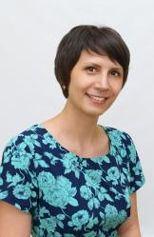
МИНИСТЕРСТВО ОБРАЗОВАНИЯ РЕСПУБЛИКИ МОРДОВИЯ
Шалдиной Ольги Владимировны,
воспитателя
МАДОУ «Детский сад №104 комбинированного вида»
Профессиональное образование: высшее, "Арзамасский государственный педагогический институт им. А.П.Гайдара"
Специальность: «История»
Диплом: ВСГ 0241249
Дата выдачи: 30.06.2006 г.
Общий трудовой стаж: 14 лет
Стаж педагогической работы: 12 лет
В данном учреждении: 10 лет
Занимаемая должность: воспитатель Квалификационная категории: высшая
(Приказ № 541 от 22.05.2019г.)

Slide 2
Педагогический опыт воспитателя Шалдиной ольги владимировны представлен на сайтах:
https://ds104sar.schoolrm.ru/sveden/employees/11248/186425/?bitrix_include_areas=Y&clear_cache=Y
https://nsportal.ru/user
https://solncesvet.ru/profile/
https://www.maam.ru/users/olyalyaadmi
https://www.art-talant.org/raboty/publish/355746

Slide 3
Представление собственного инновационного педагогического опыта размещено на сайте МАДОУ «Детский сад №104 комбинированного вида»
https://ds104sar.schoolrm.ru/sveden/employees/11248/186425/?bitrix_include_areas=Y&clear_cache=Y

Slide 4
1. Участие в инновационной (экспериментальной) деятельности
Муниципальный уровень
Инновационная деятельность МАДОУ «Детский сад №104 комбинированного вида»
«Формирование познавательной активности детей дошкольного возраста в процессе организации исследовательской деятельности в детских мини-лабораториях», 2017-2022 г.

Slide 5
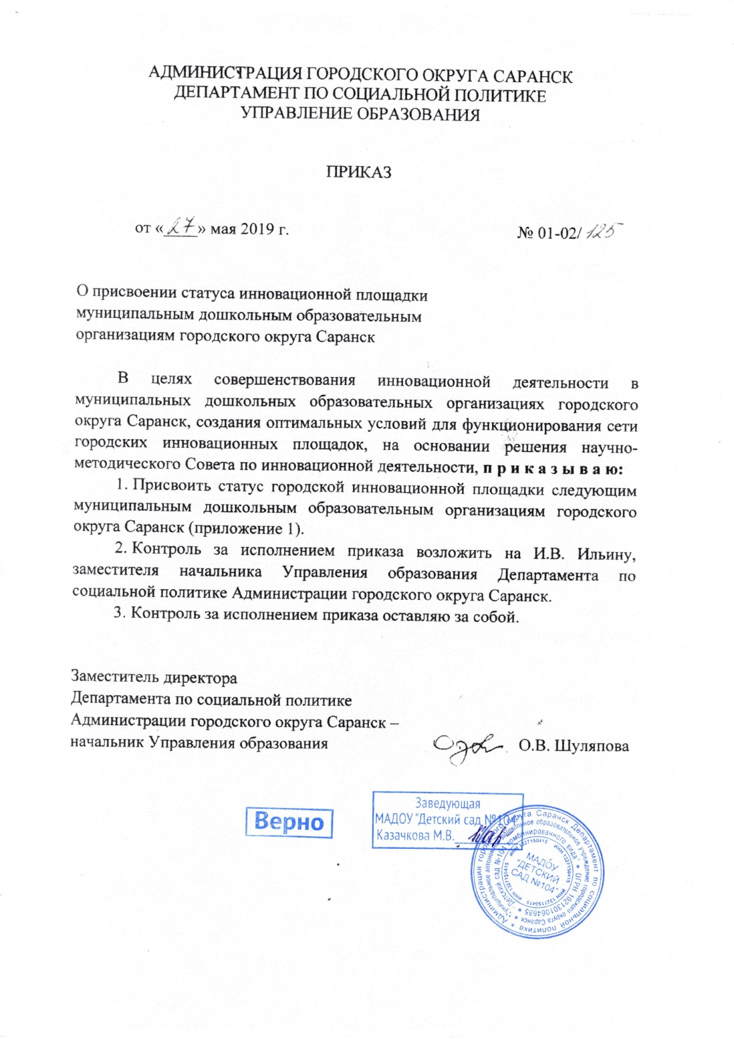

Slide 6
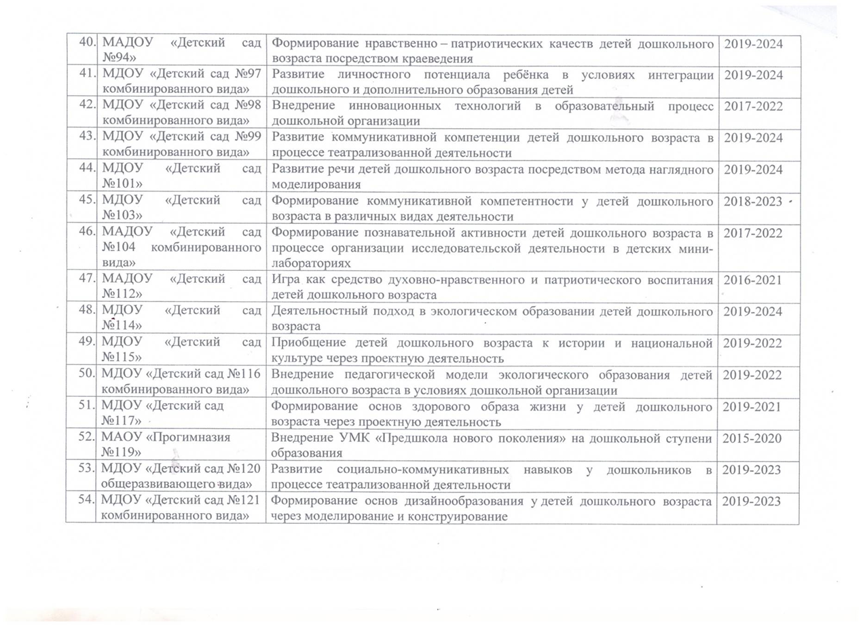

Slide 7
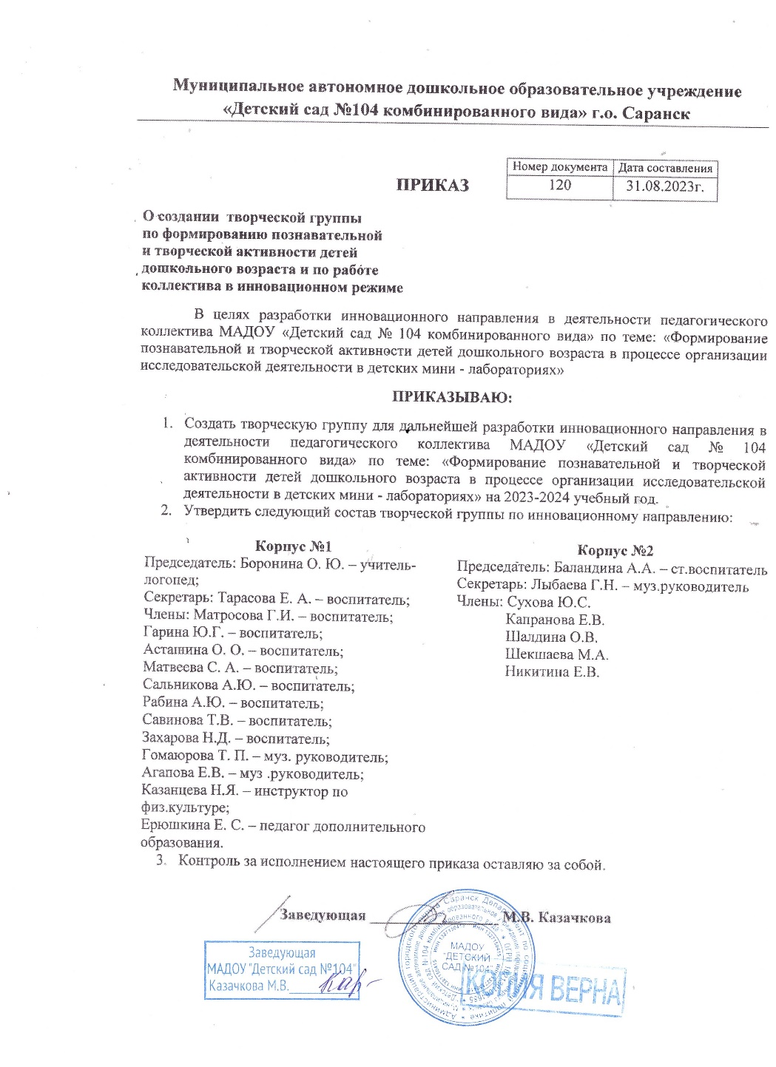
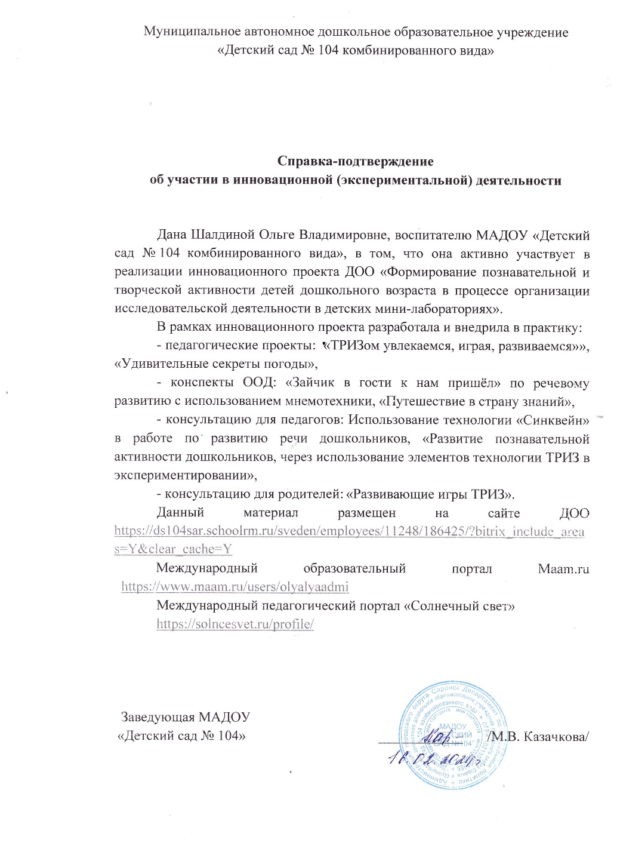

Slide 8
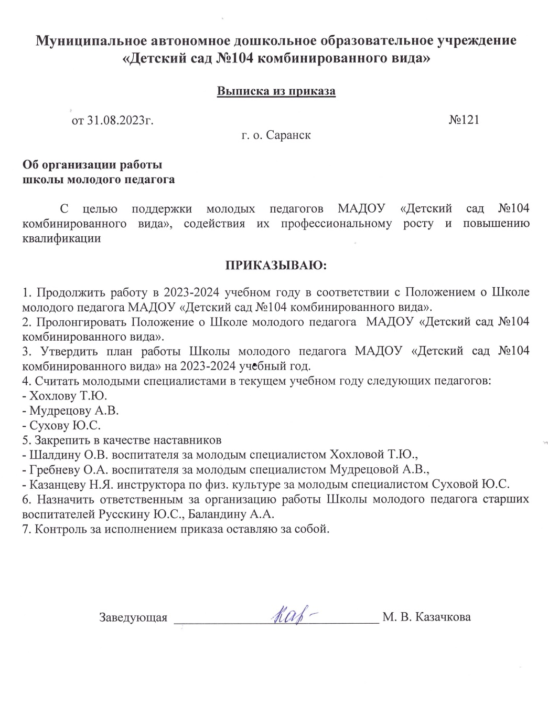
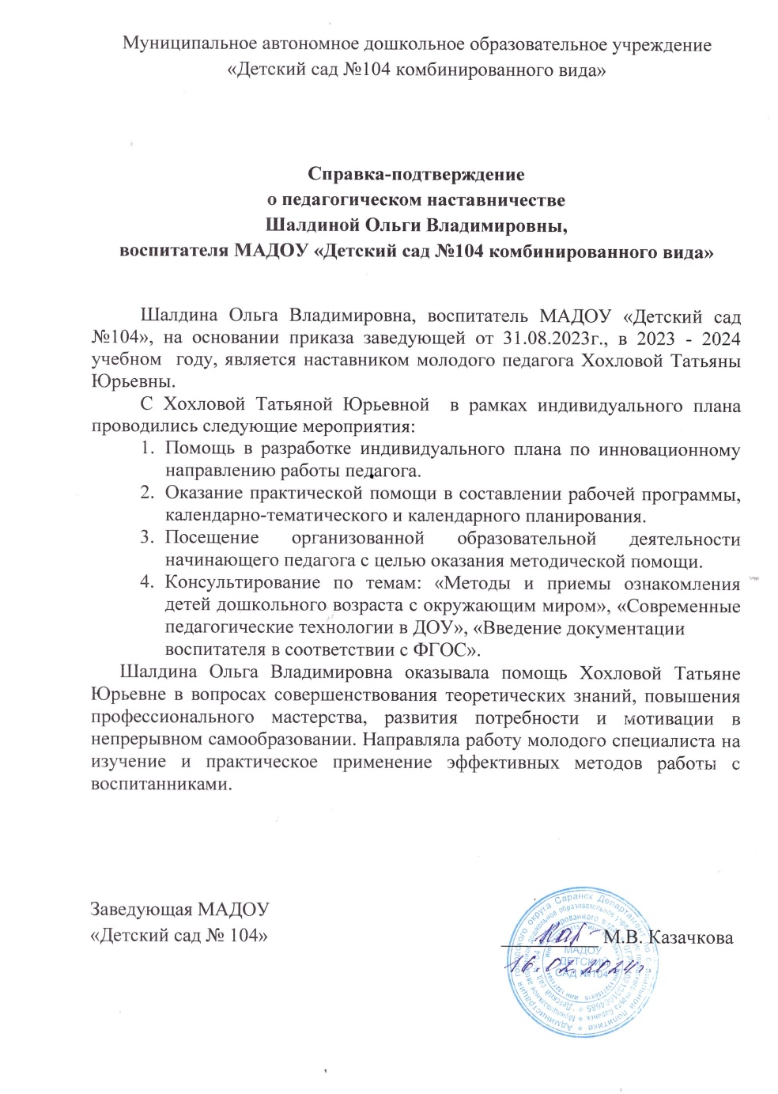
2.Наставничество

Slide 9
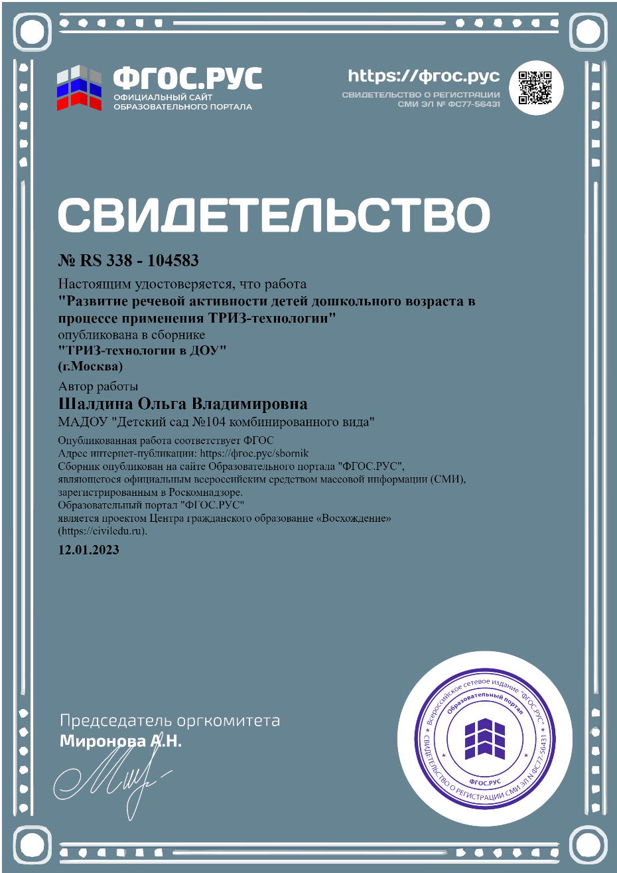
3.Наличие публикаций
Материалы, прошедшие экспертизу на сайтах, порталах сети Интернет

Slide 10
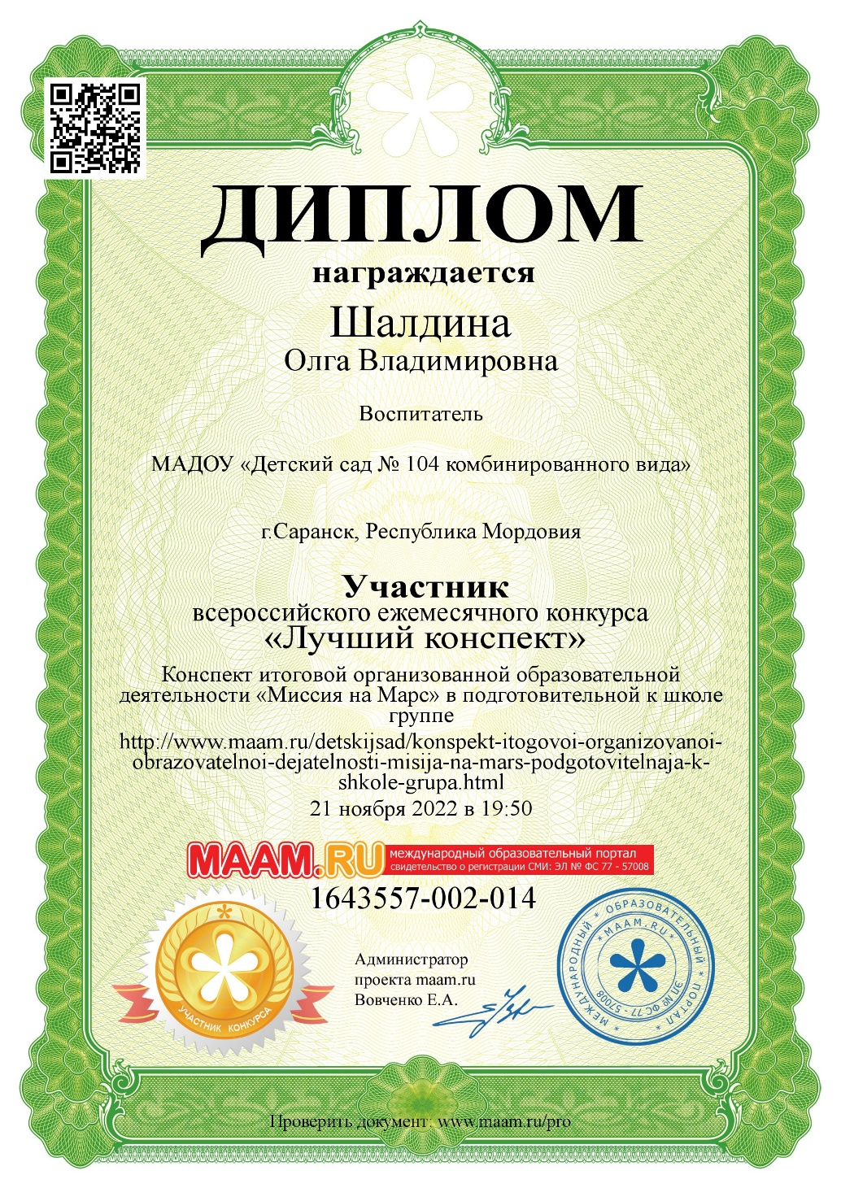
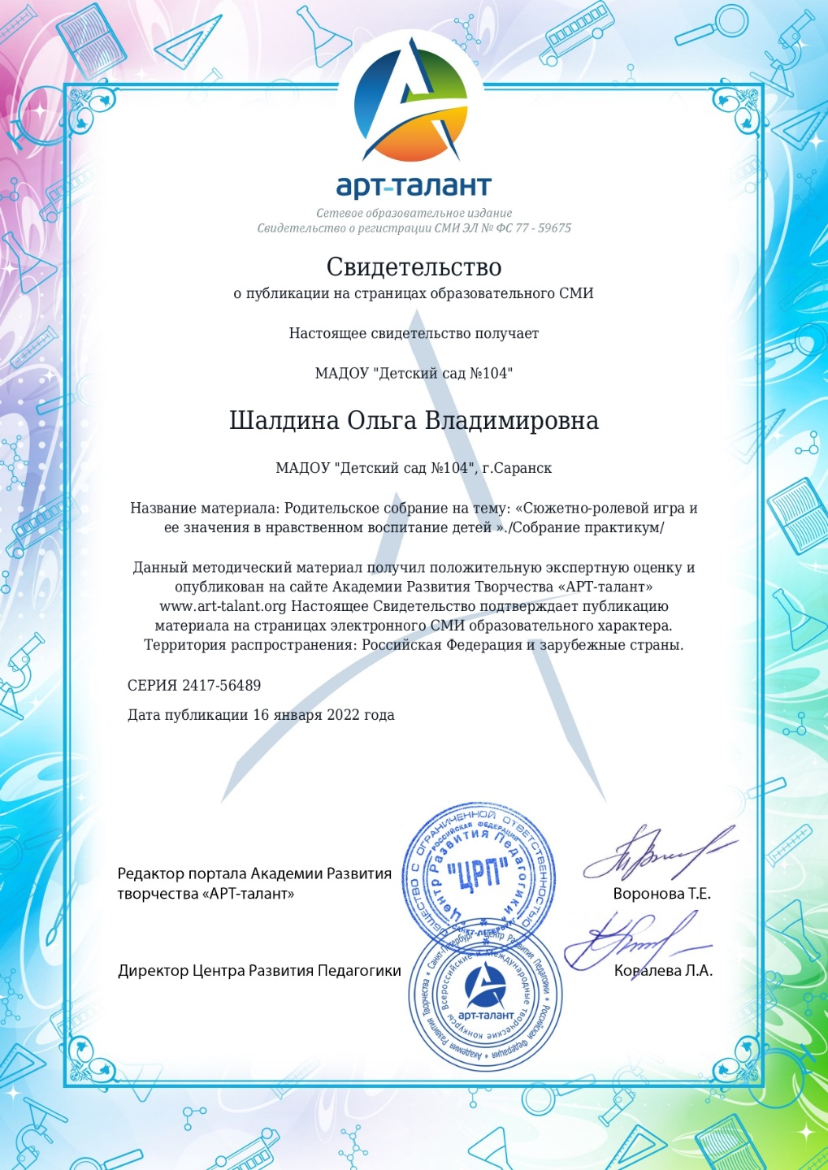
Российский уровень

Slide 11
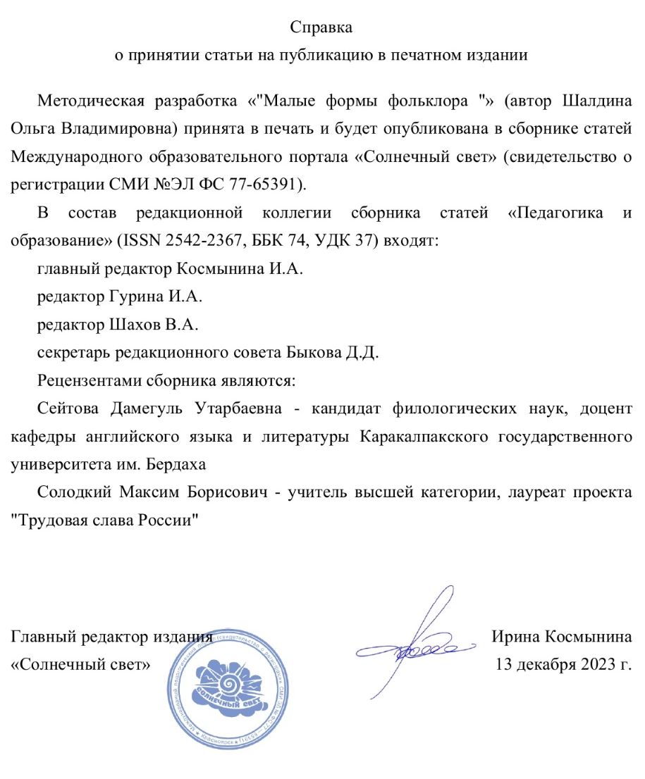
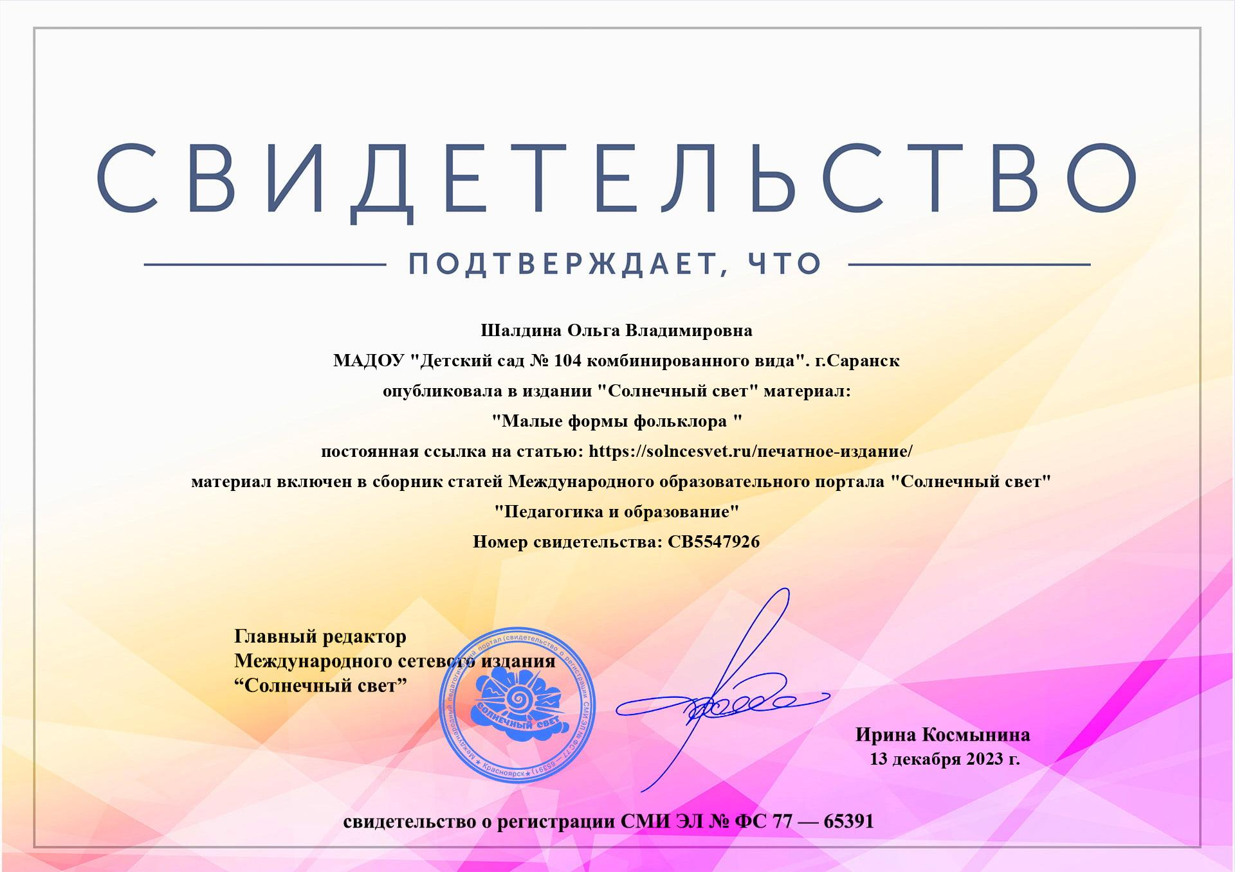
Международный уровень

Slide 12
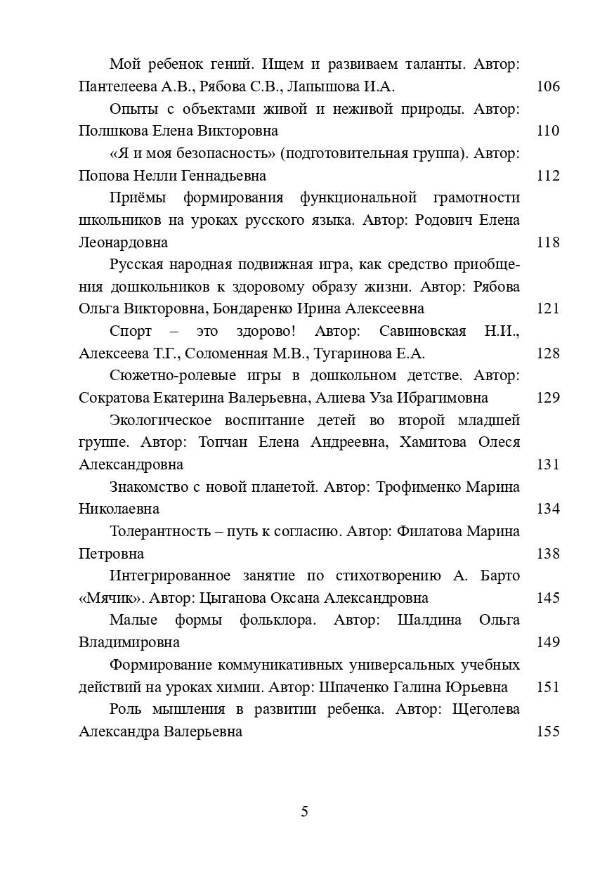

Slide 13
4. Результаты участия воспитанников: конкурсах; выставках; турнирах; соревнованиях; акциях; фестивалях.

Slide 14
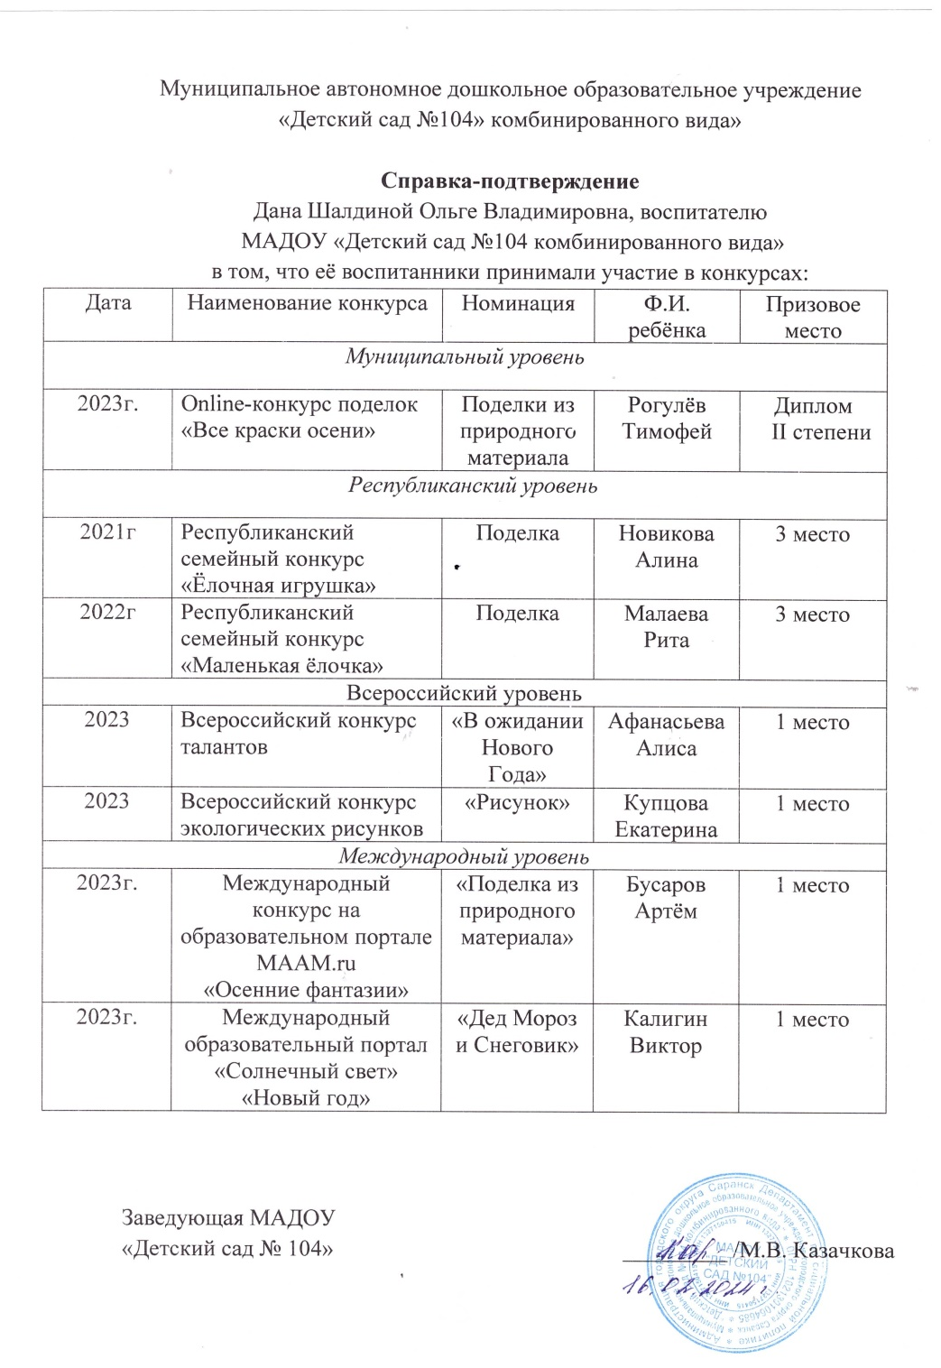
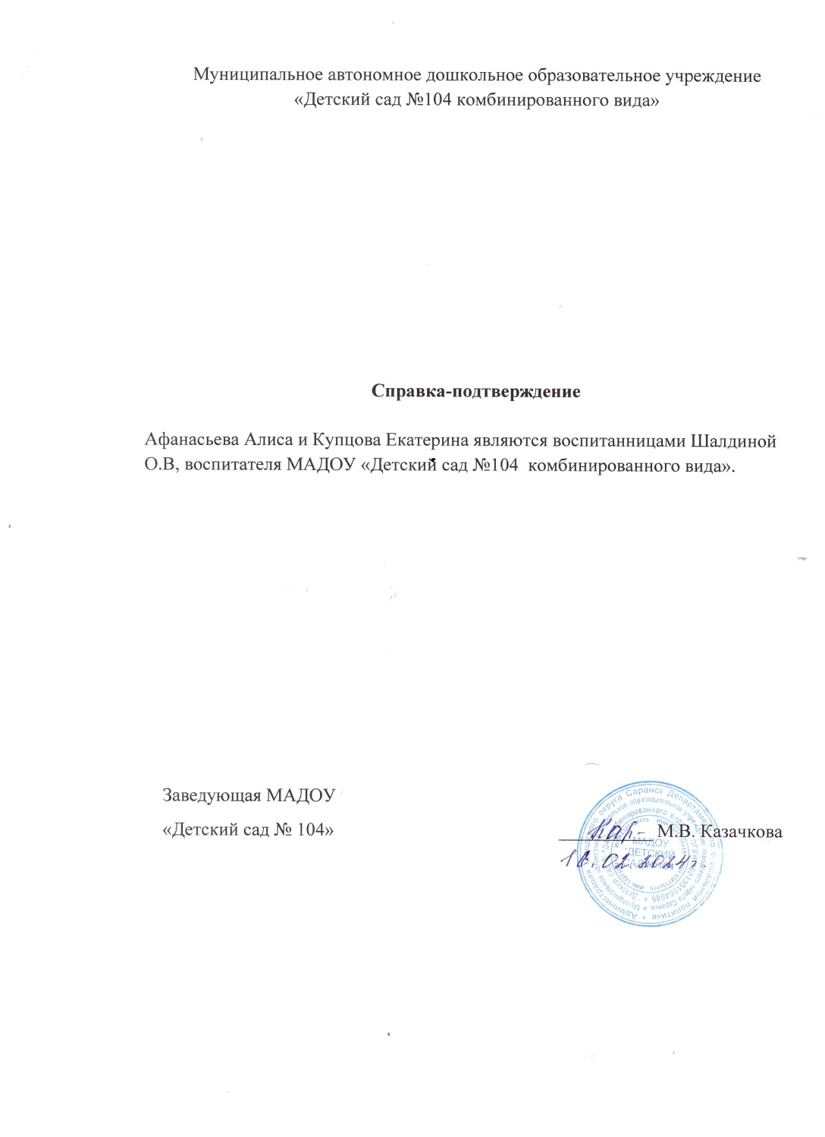

Slide 15
Муниципальный уровень

Slide 16
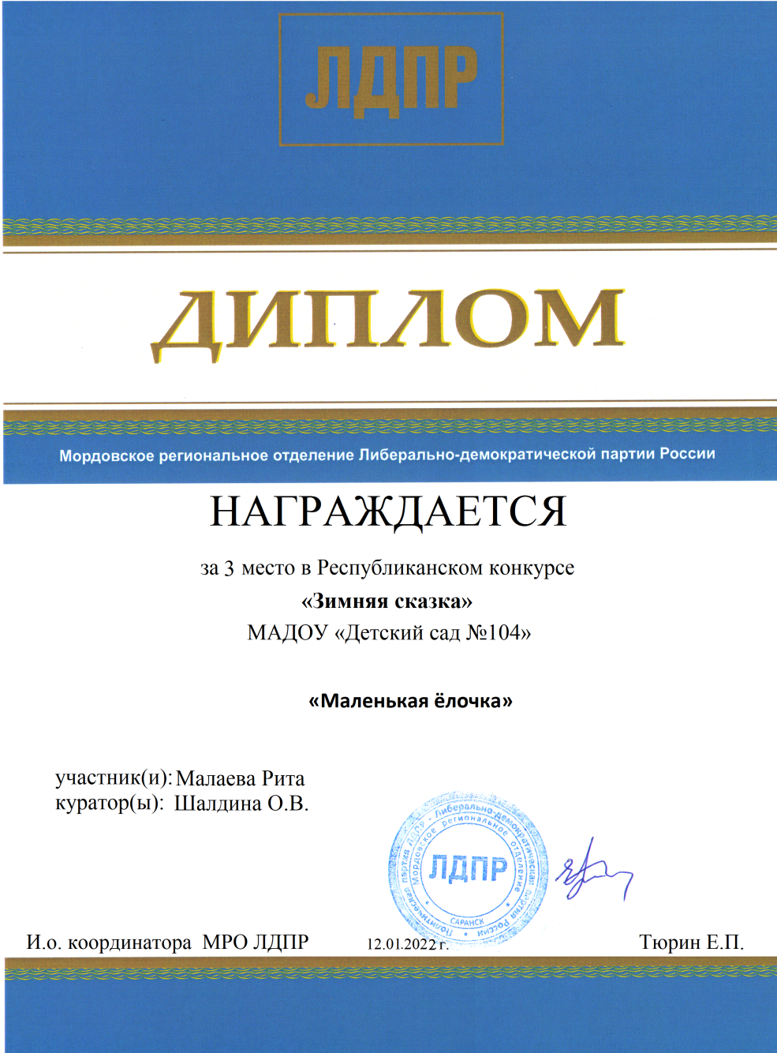
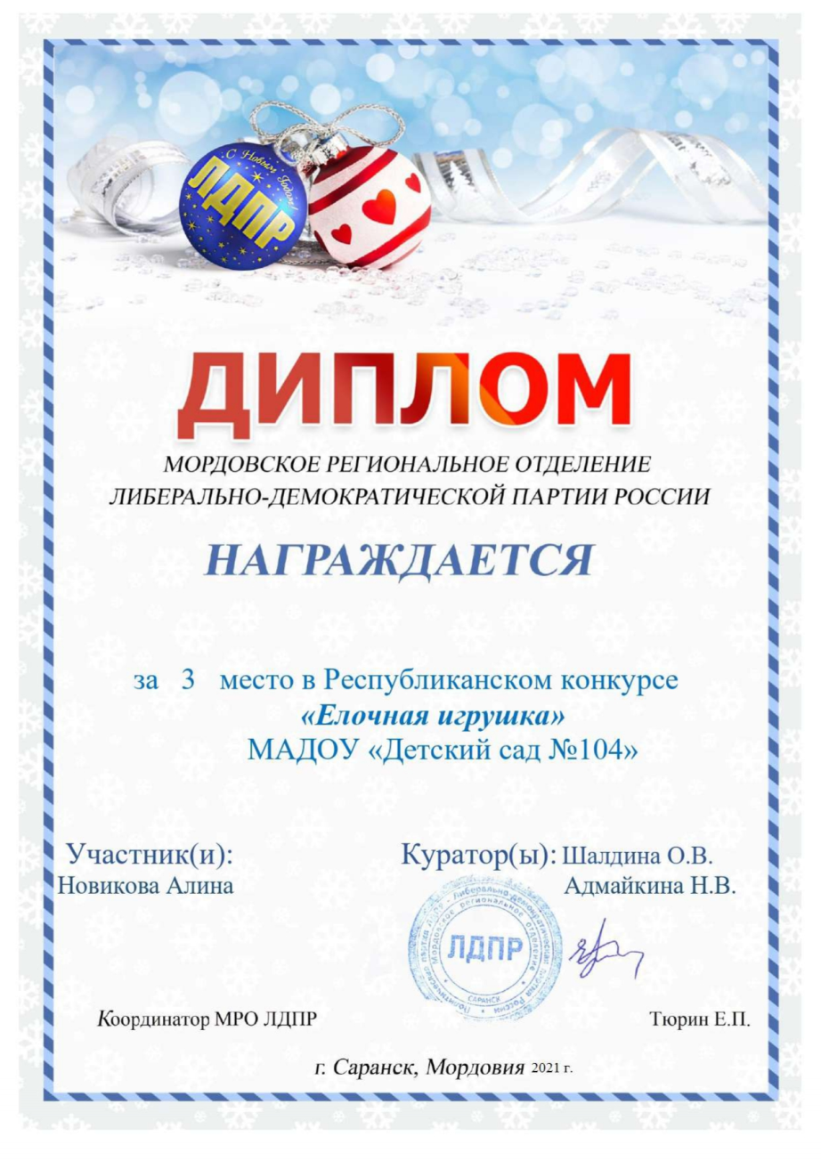
Республиканский уровень

Slide 17
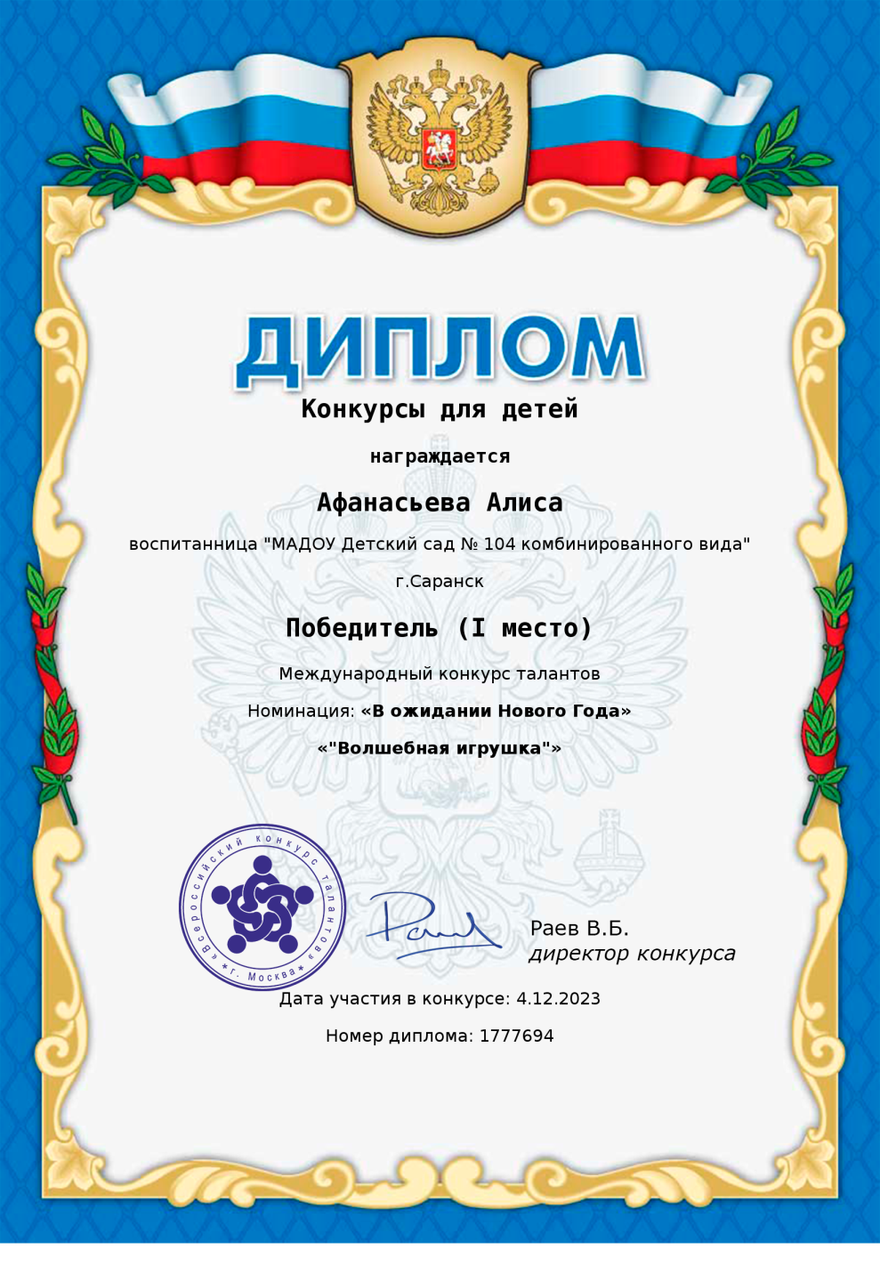
Всероссийский уровень

Slide 18
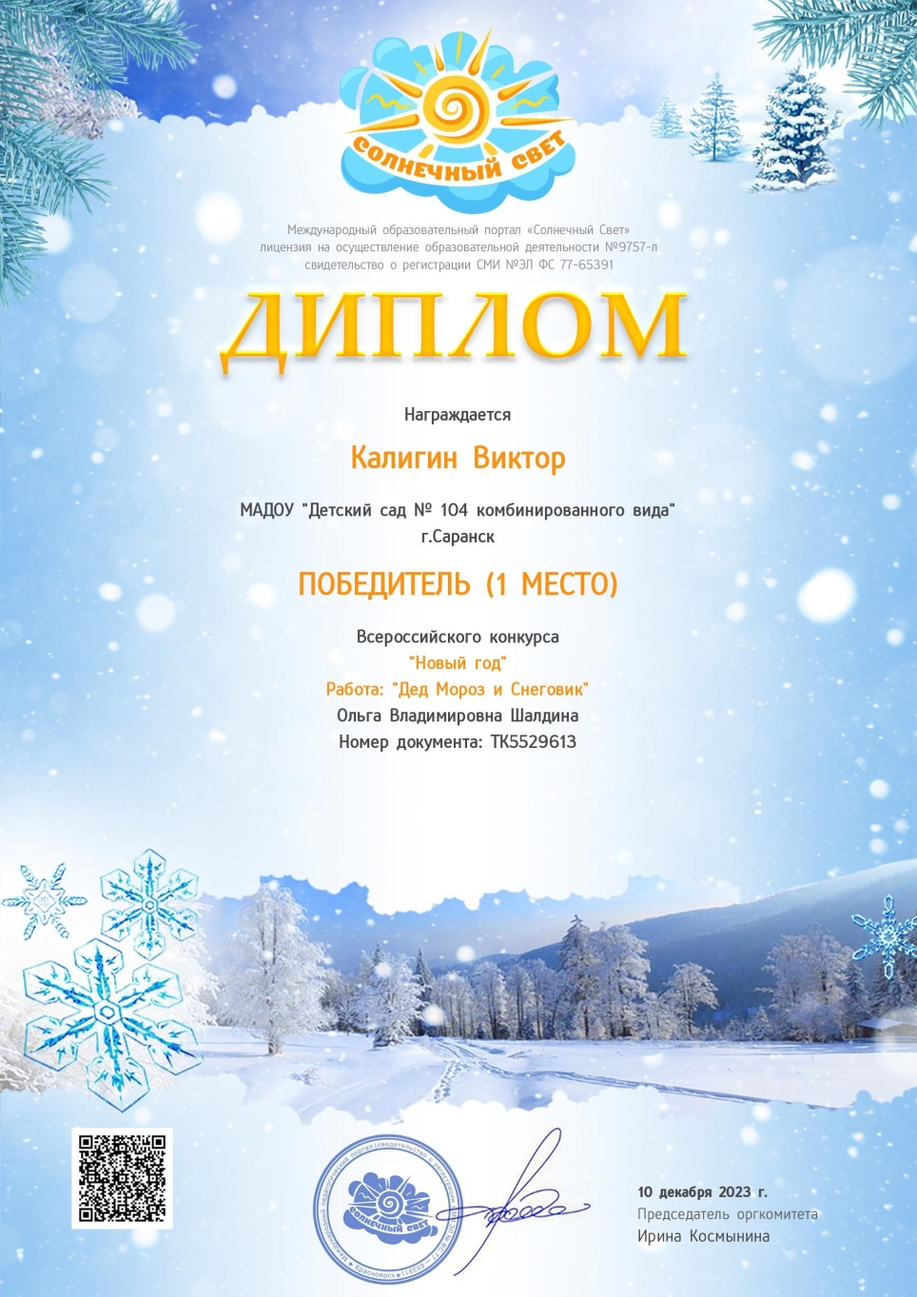
Международный уровень

Slide 19
5. Наличие авторских программ, методических пособий

Slide 20
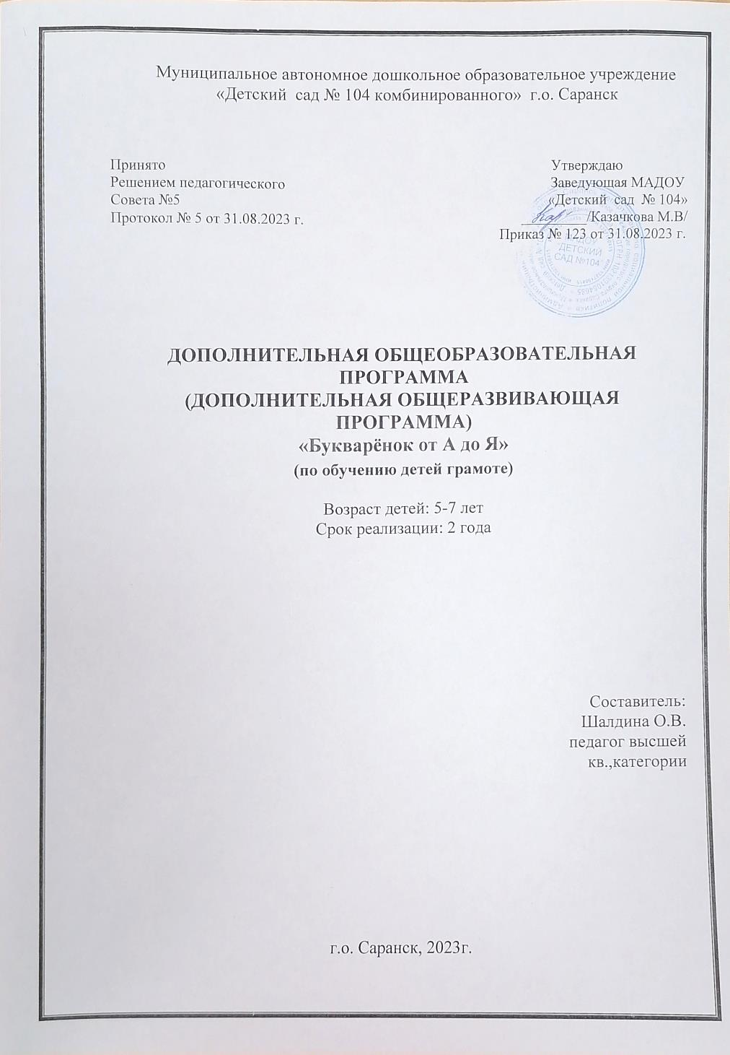
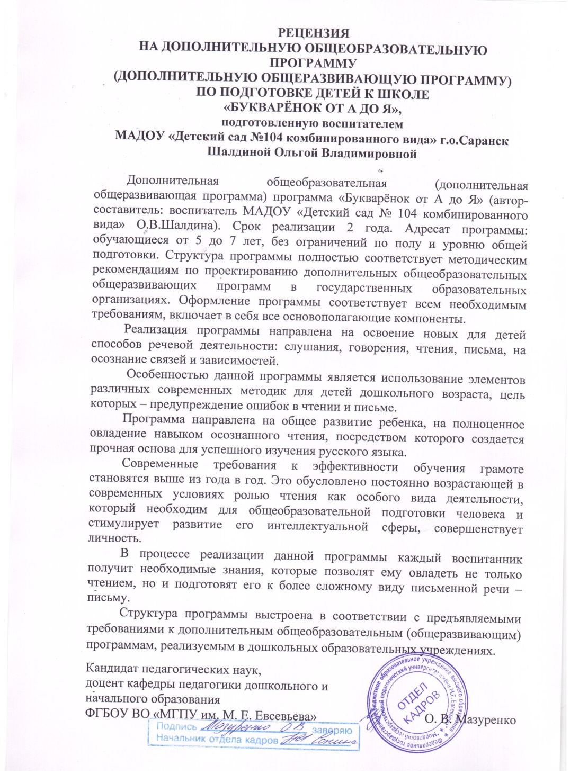

Slide 21
6. Выступления на заседаниях методических советов, научно-практических конференциях, педагогических чтениях , семинарах, секциях , форумах

Slide 22
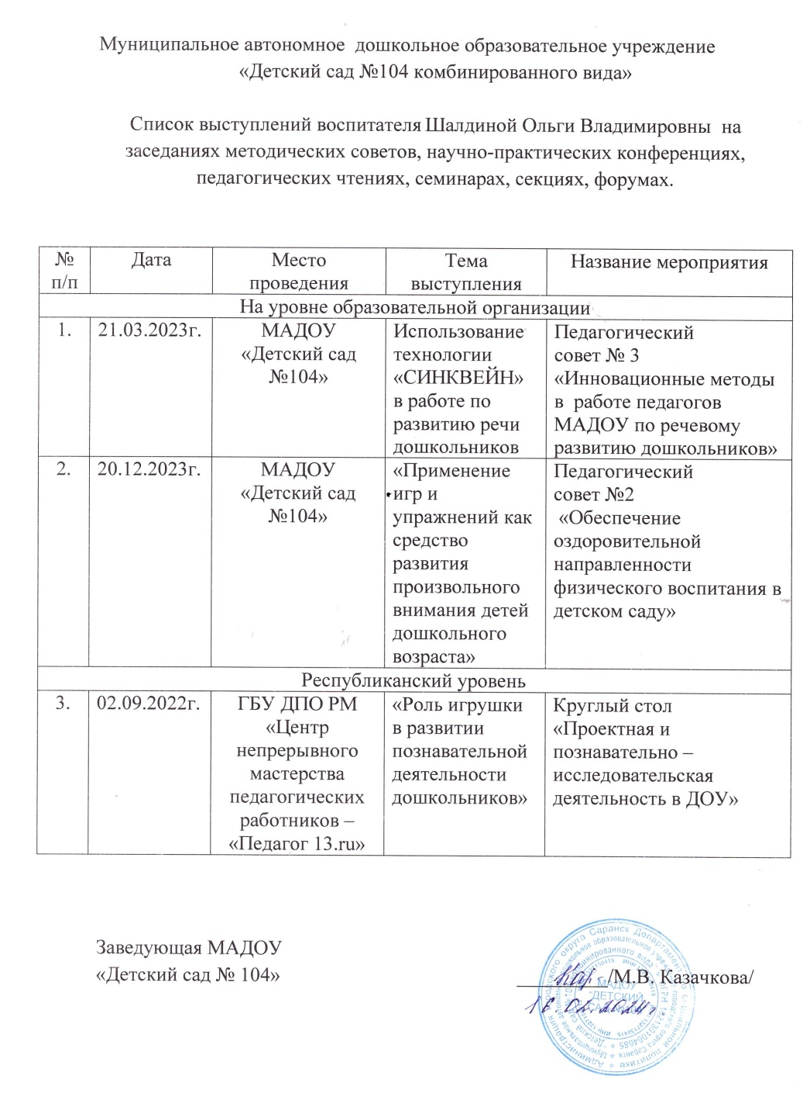
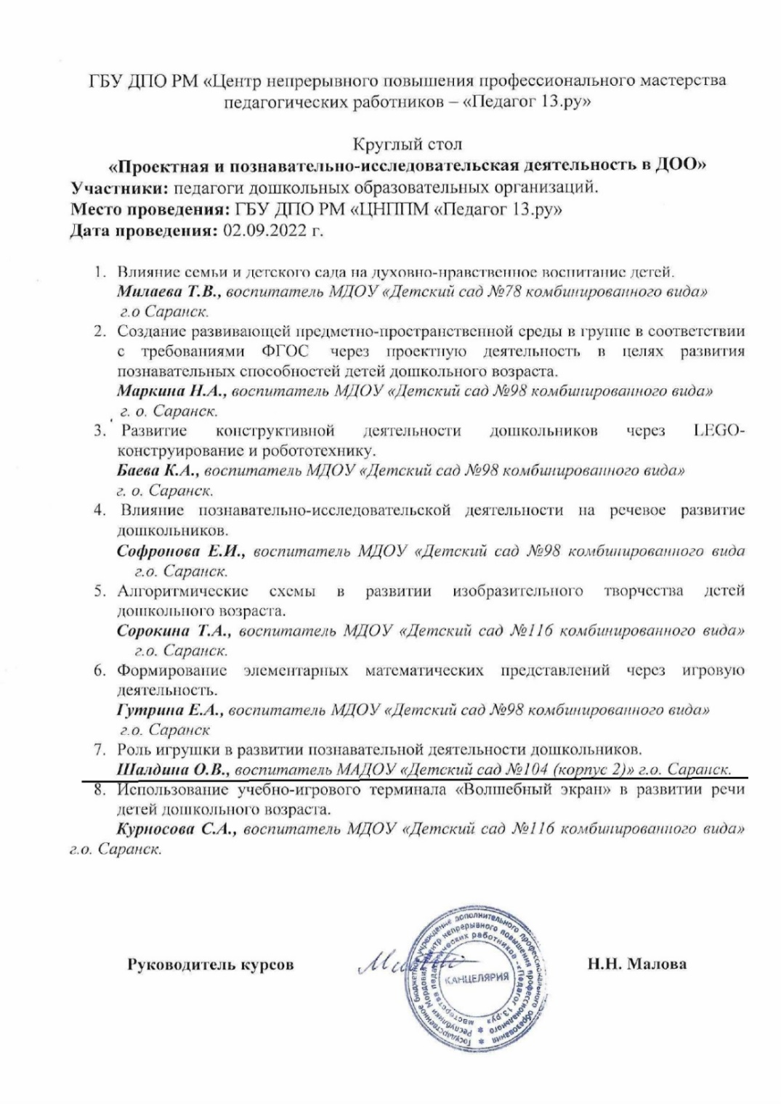

Slide 23
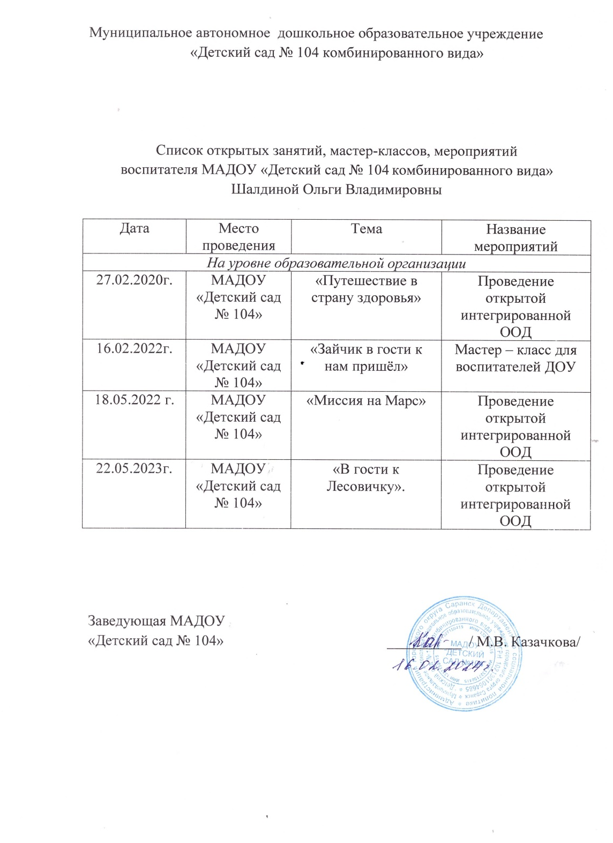
7. Проведение открытых занятий
мастер-классов, мероприятий

Slide 24
8. Экспертная деятельность

Slide 25
9. Общественно-педагогическая активность педагога : участие в комиссиях, педагогических сообществах, в жюри конкурсов

Slide 26
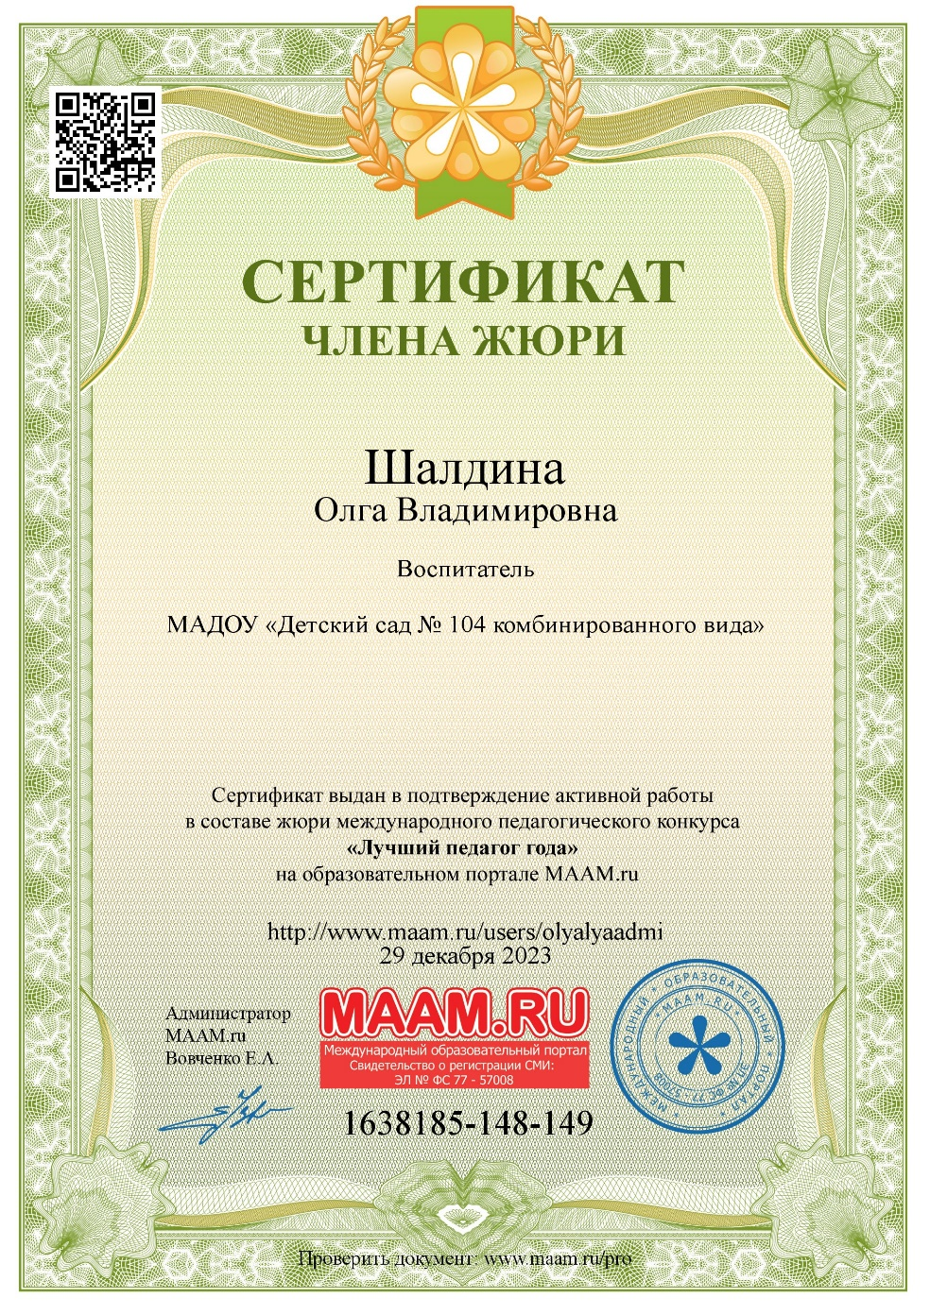
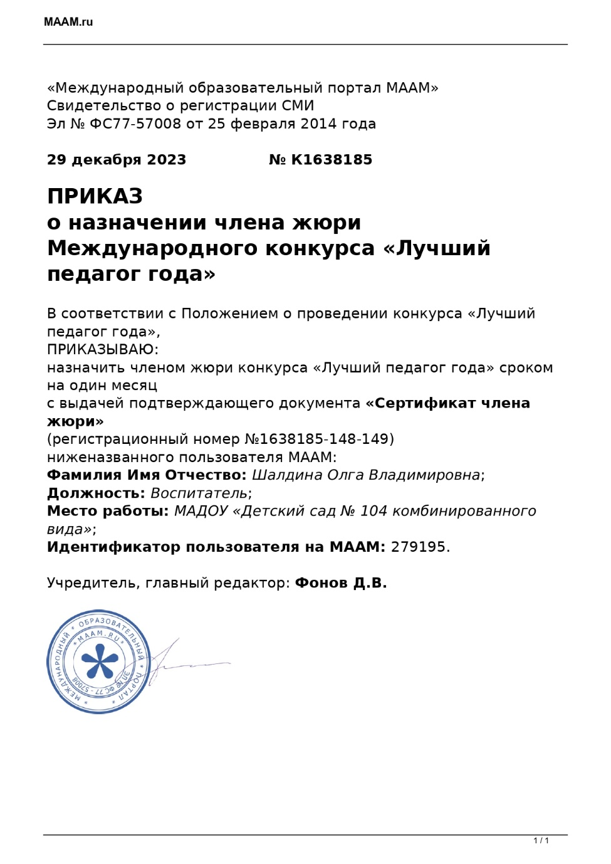

Slide 27
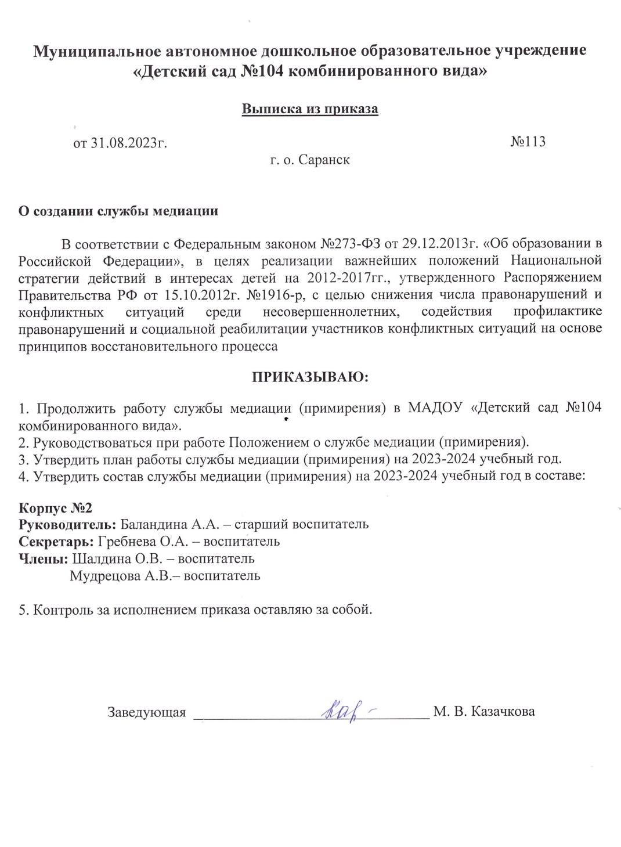
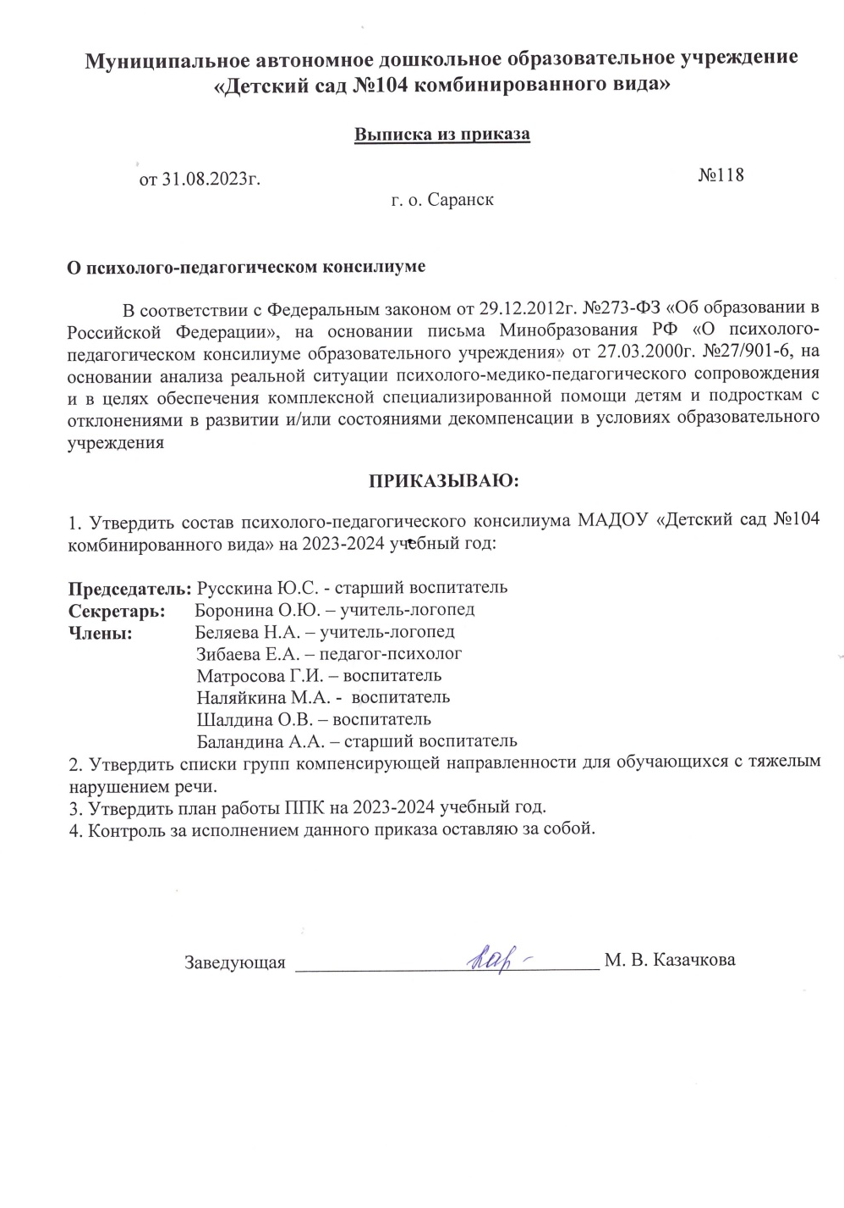

Slide 28
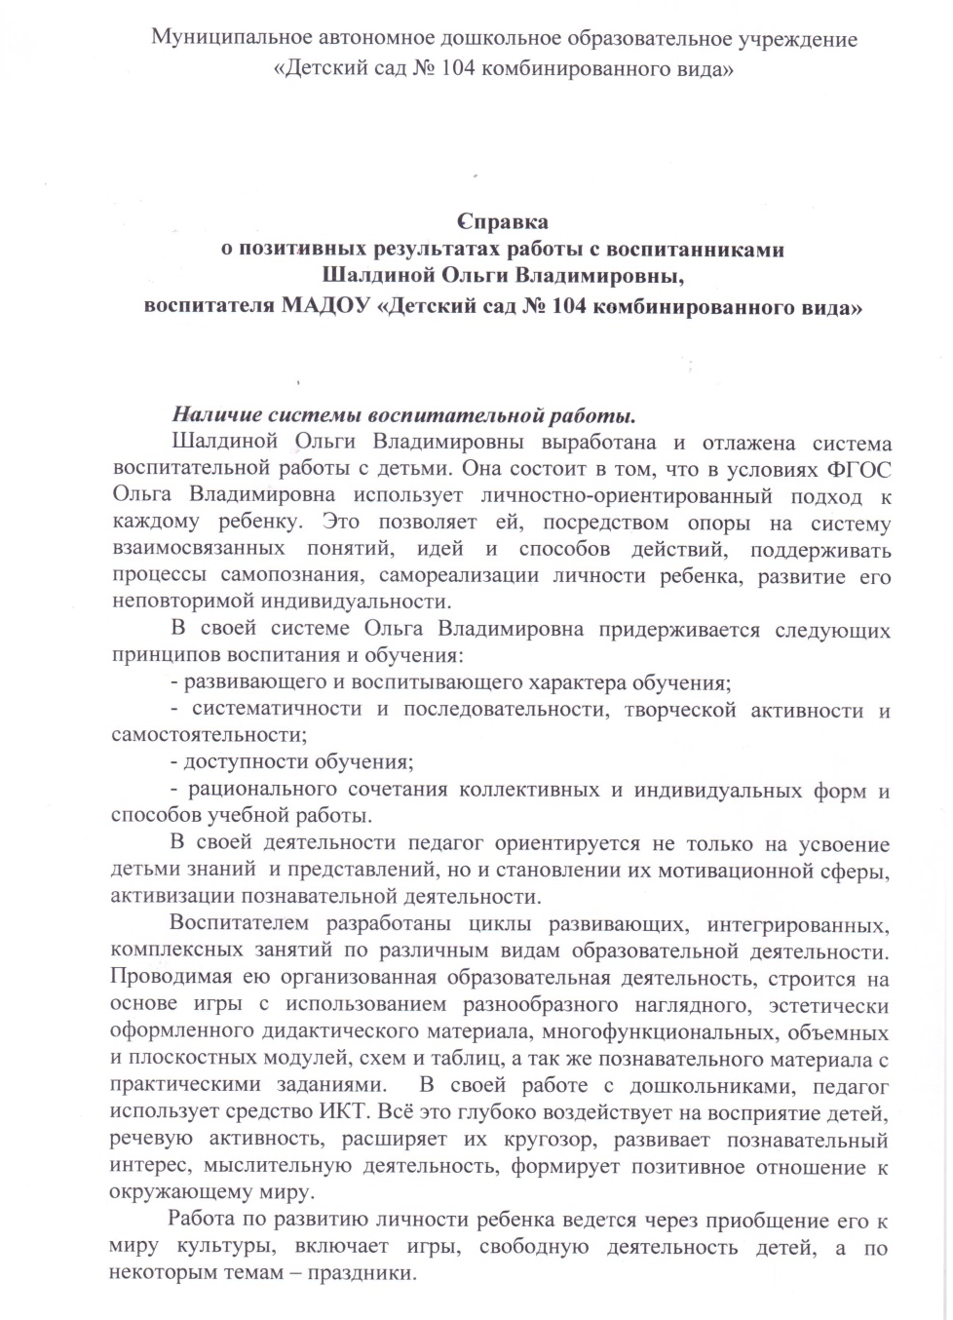
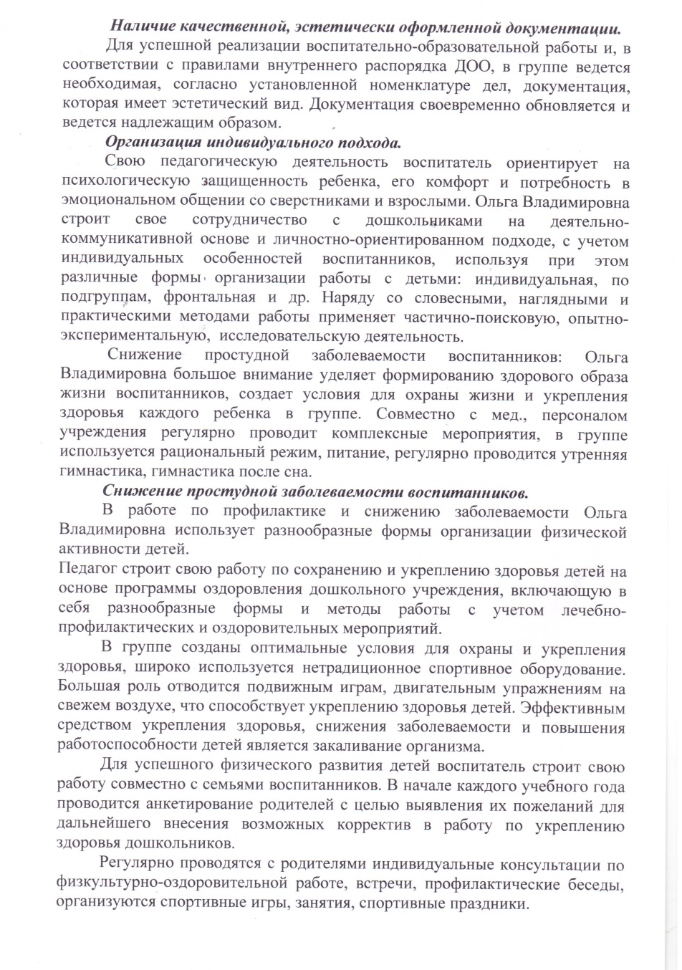
10. Позитивные результаты работы с воспитанниками

Slide 29
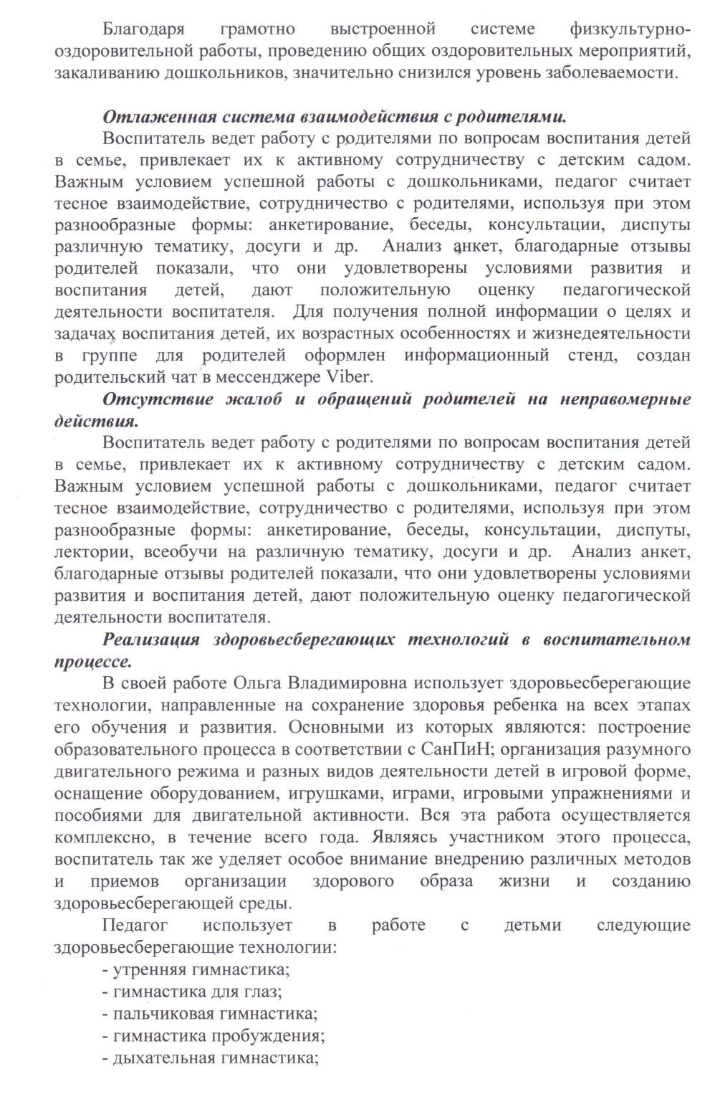
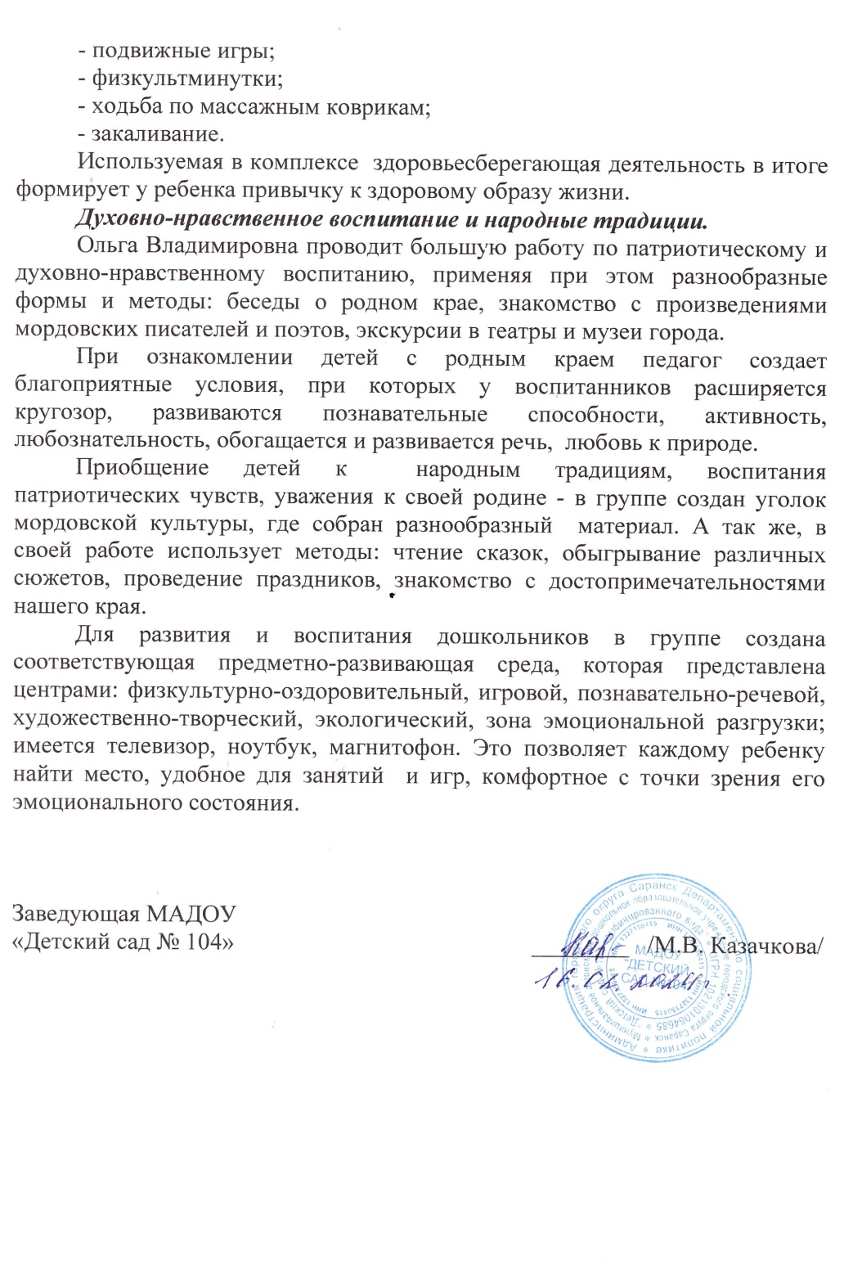

Slide 30
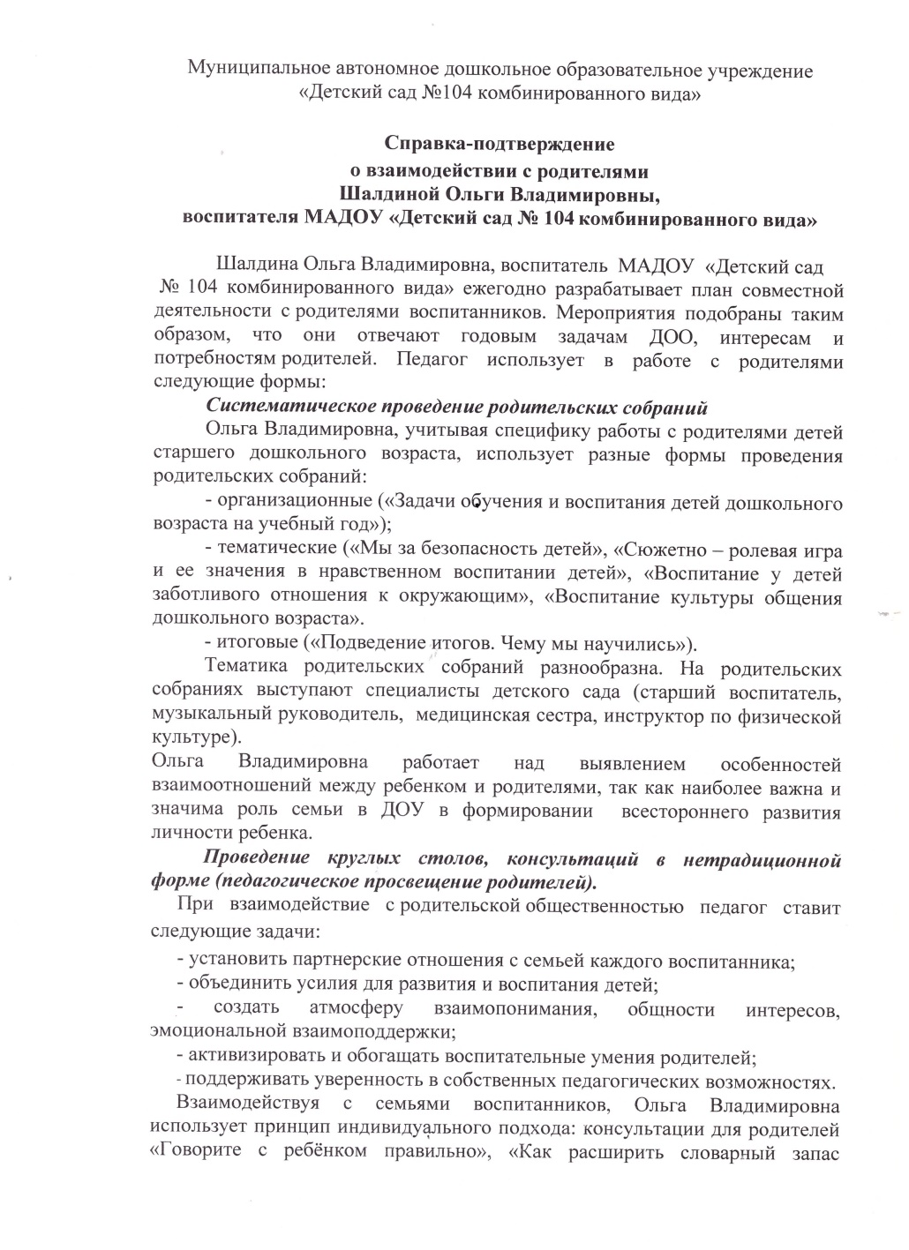
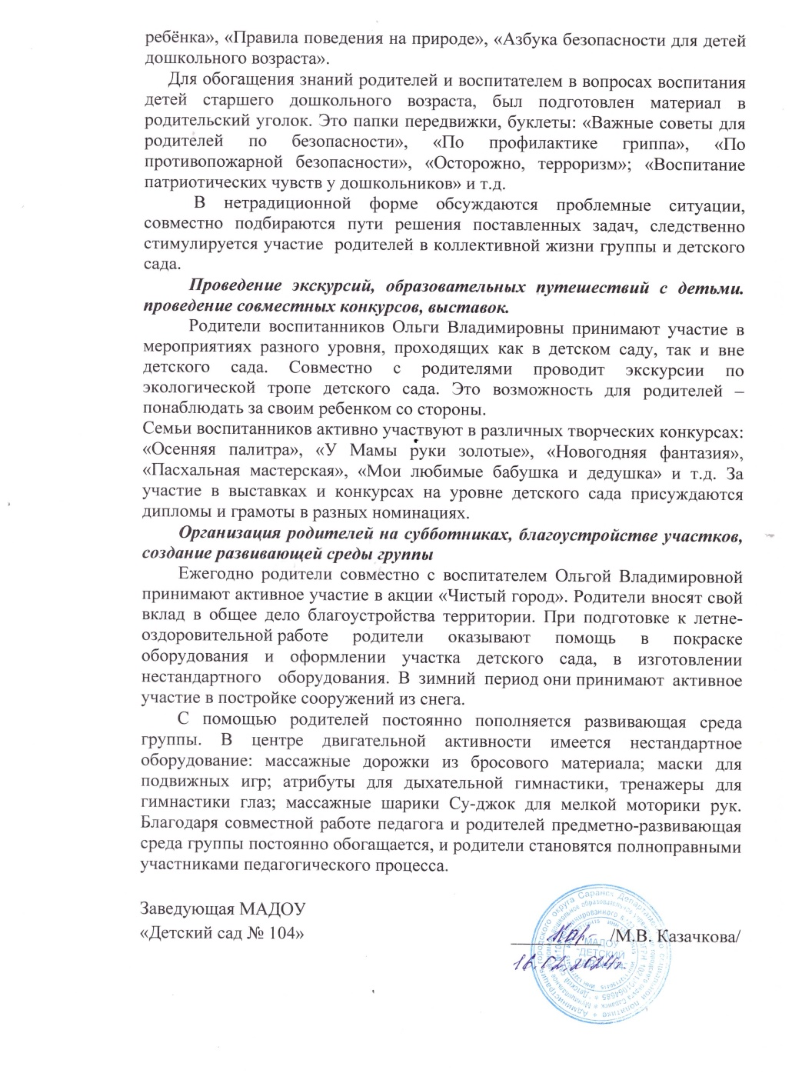
11. Качество взаимодействия с родителями

Slide 31
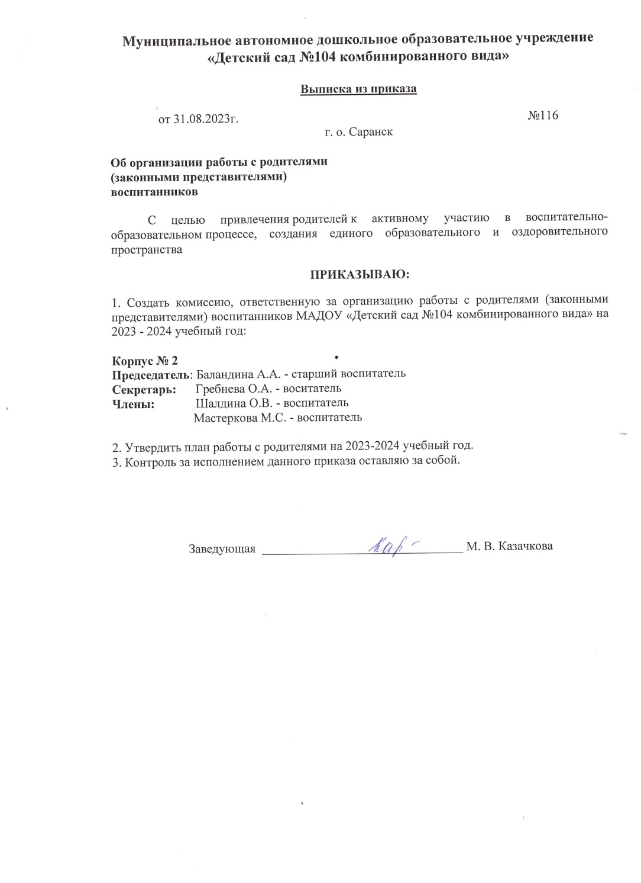
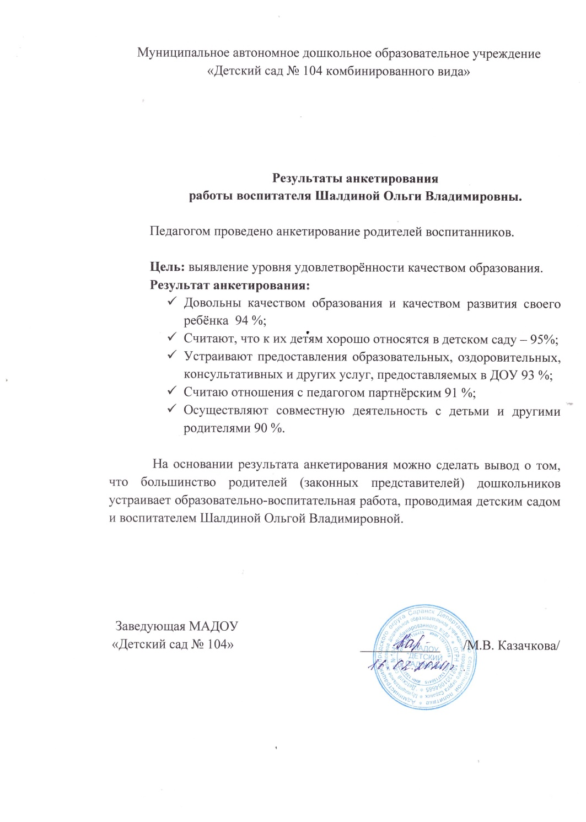

Slide 32
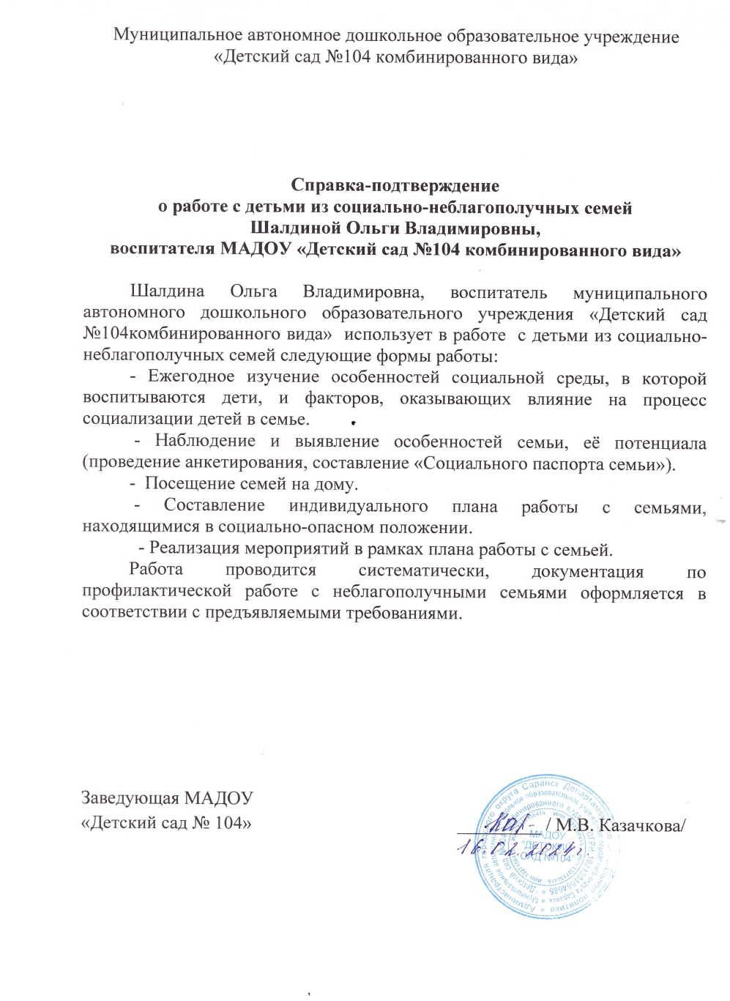
12. Работа с детьми из социально – неблагополучных семей

Slide 33
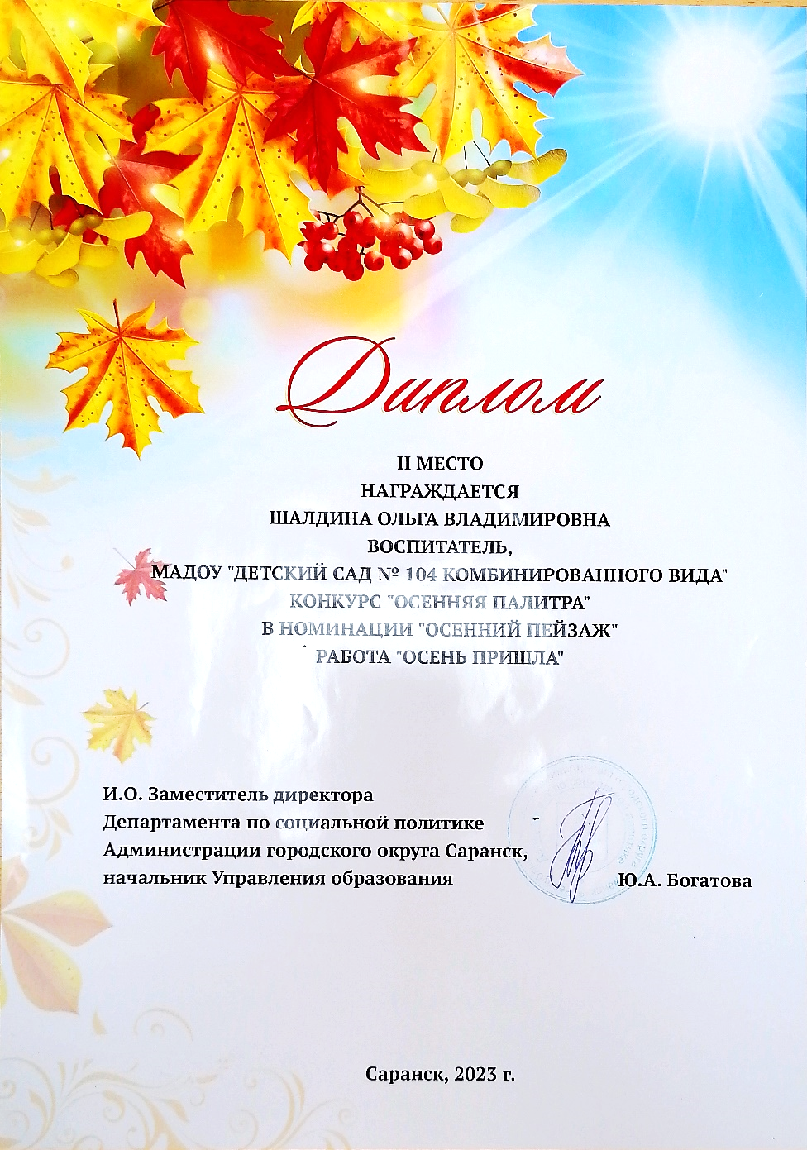
Муниципальный уровень

Slide 34
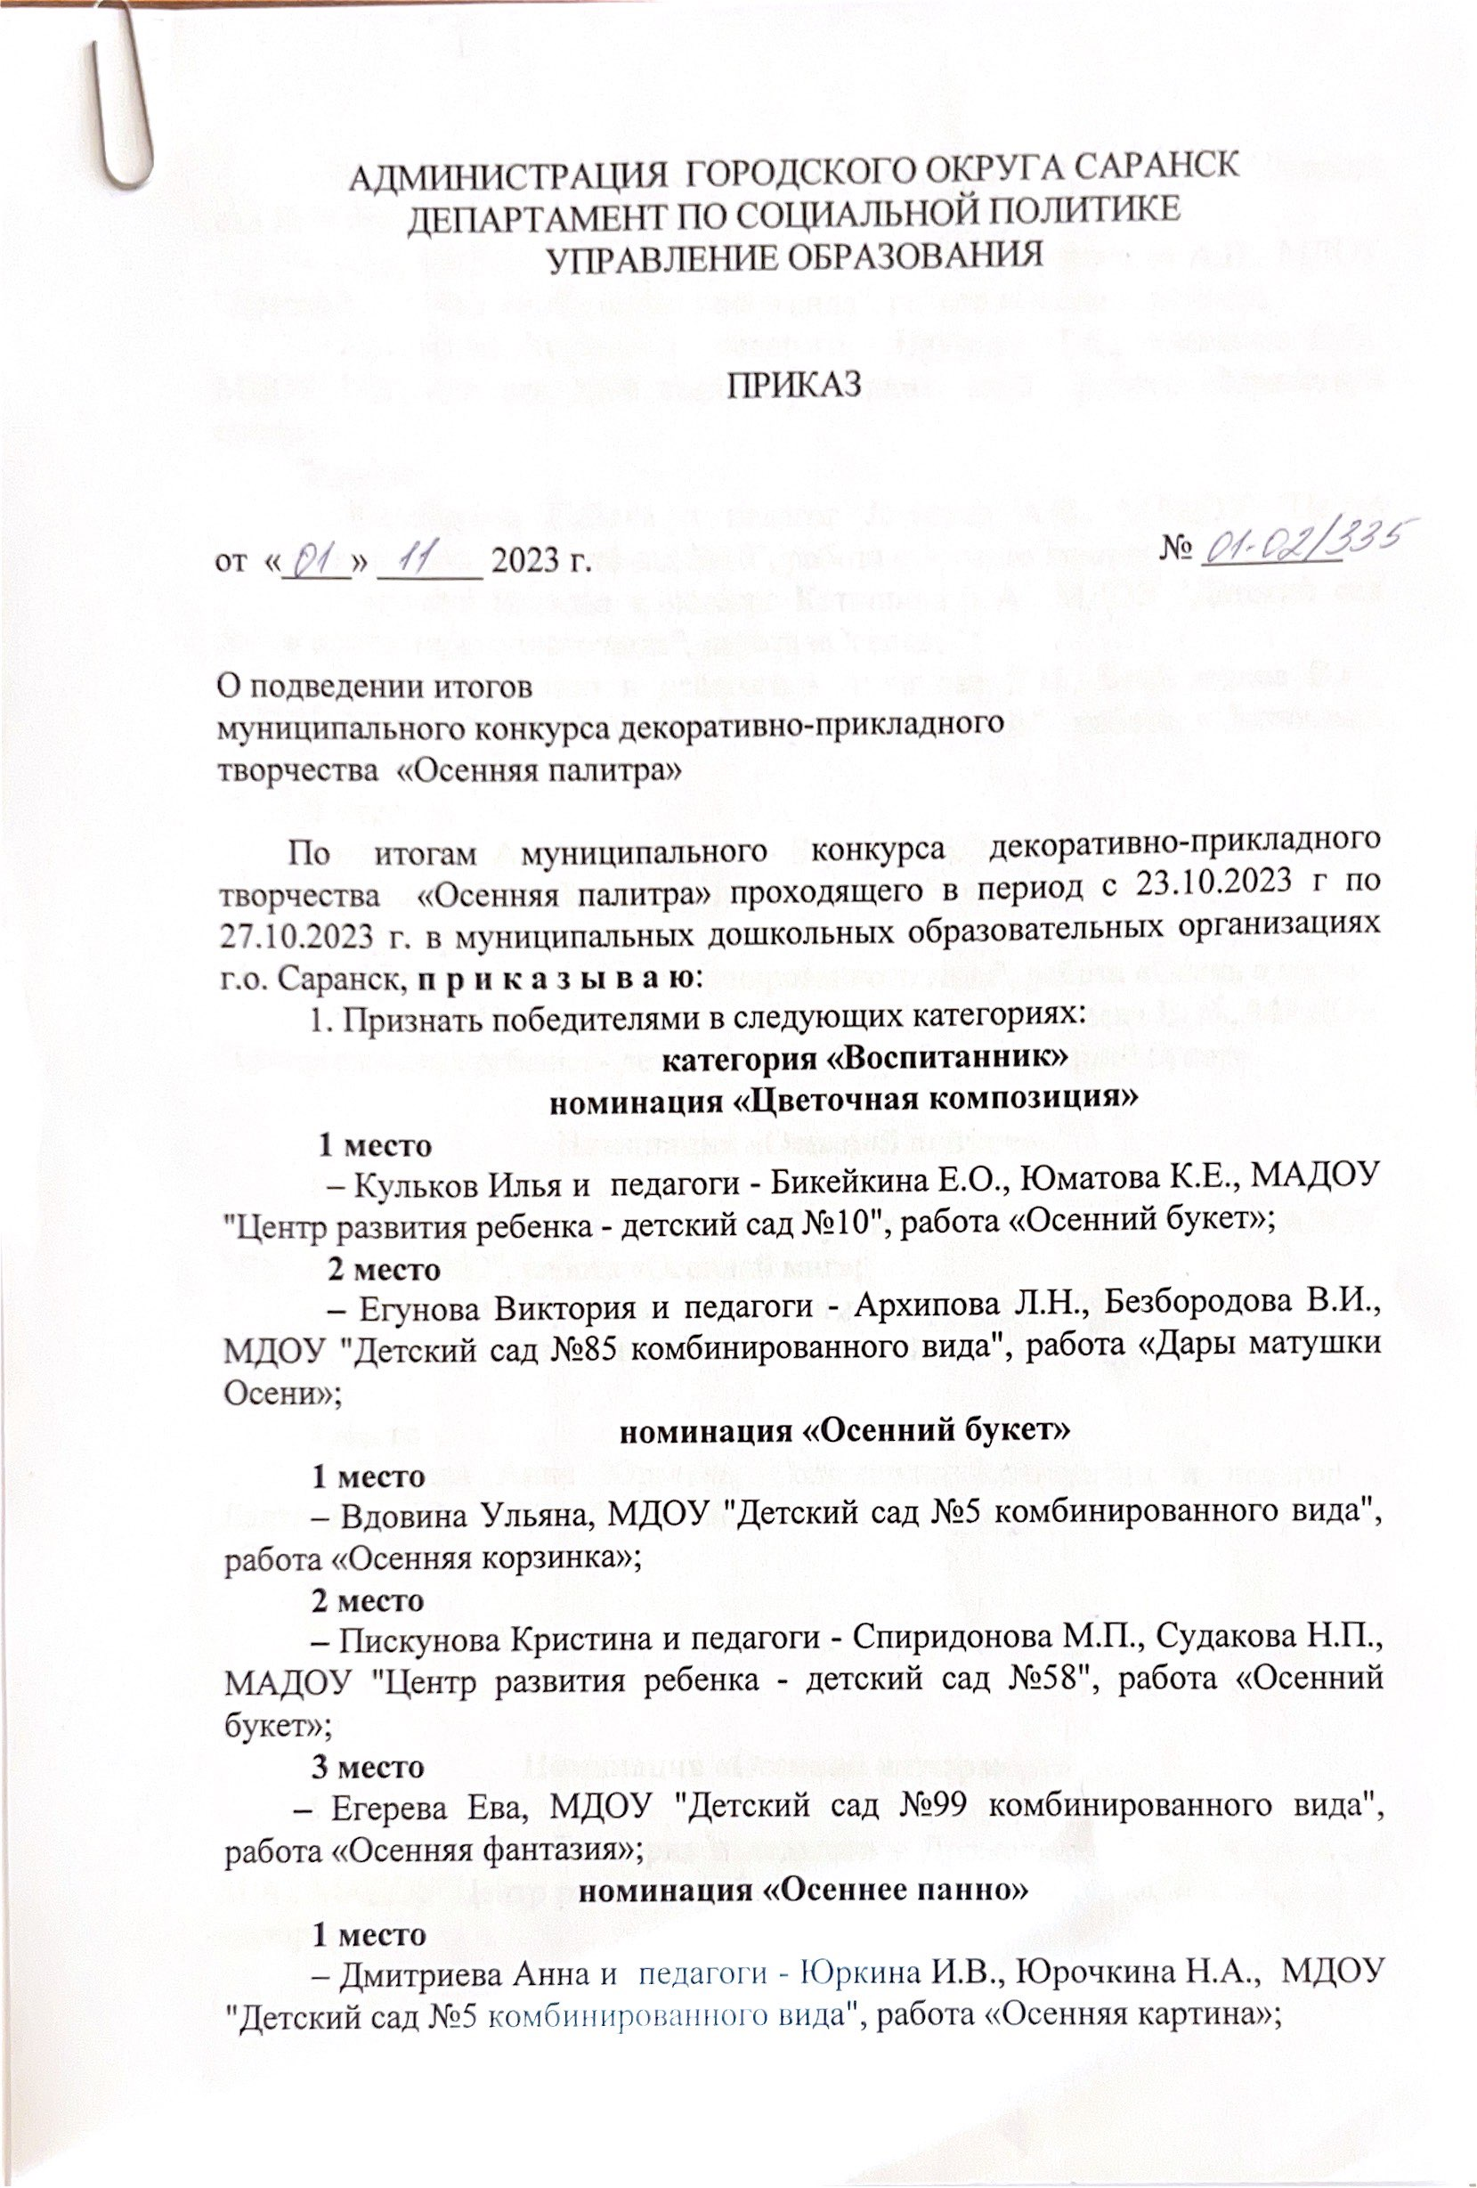
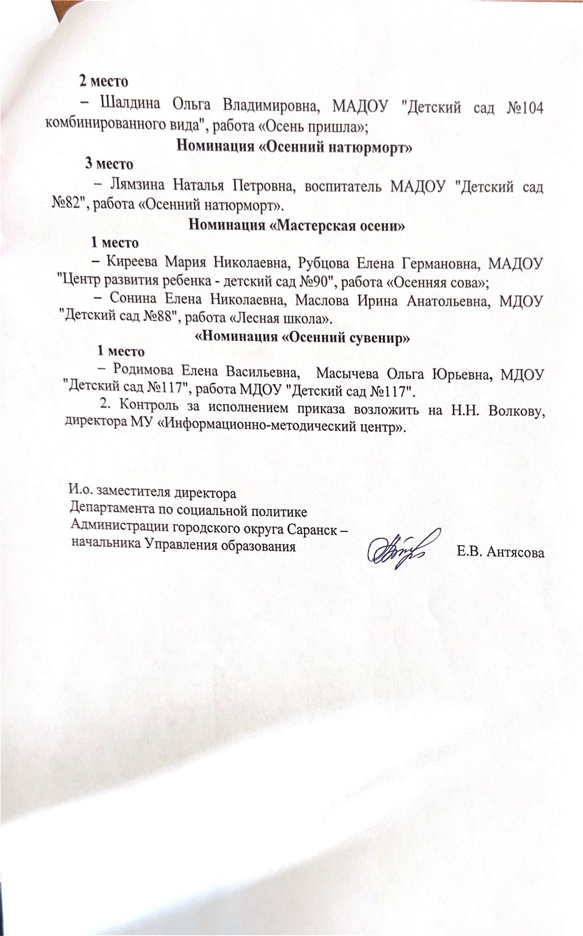

Slide 35
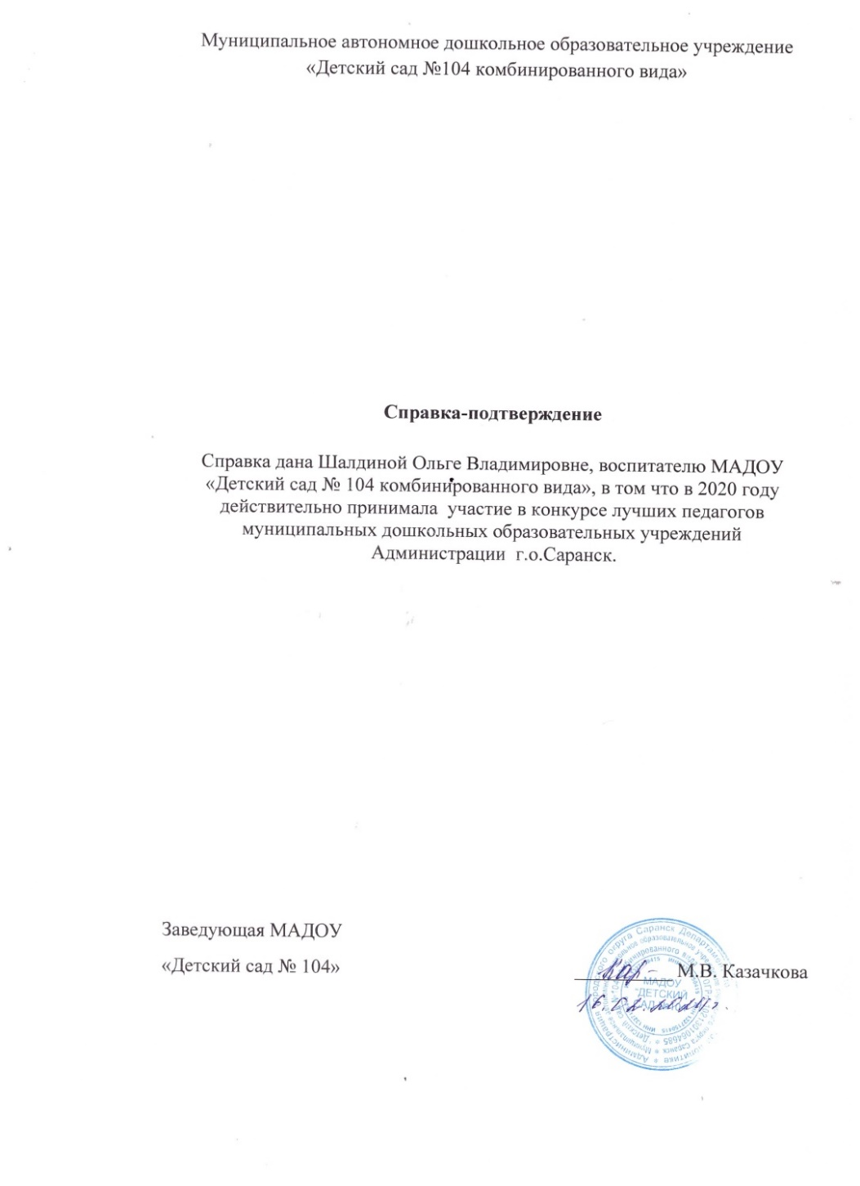
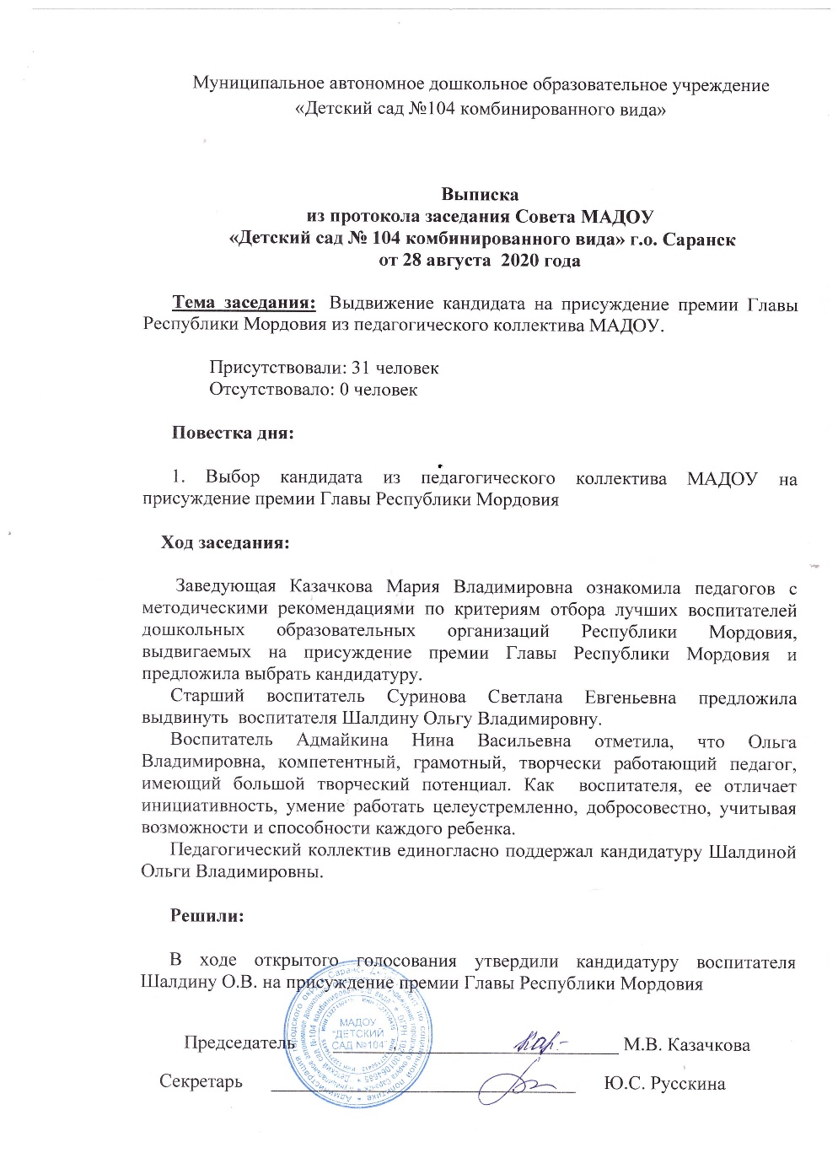
Республиканский уровень

Slide 36
Российский уровень

Slide 37
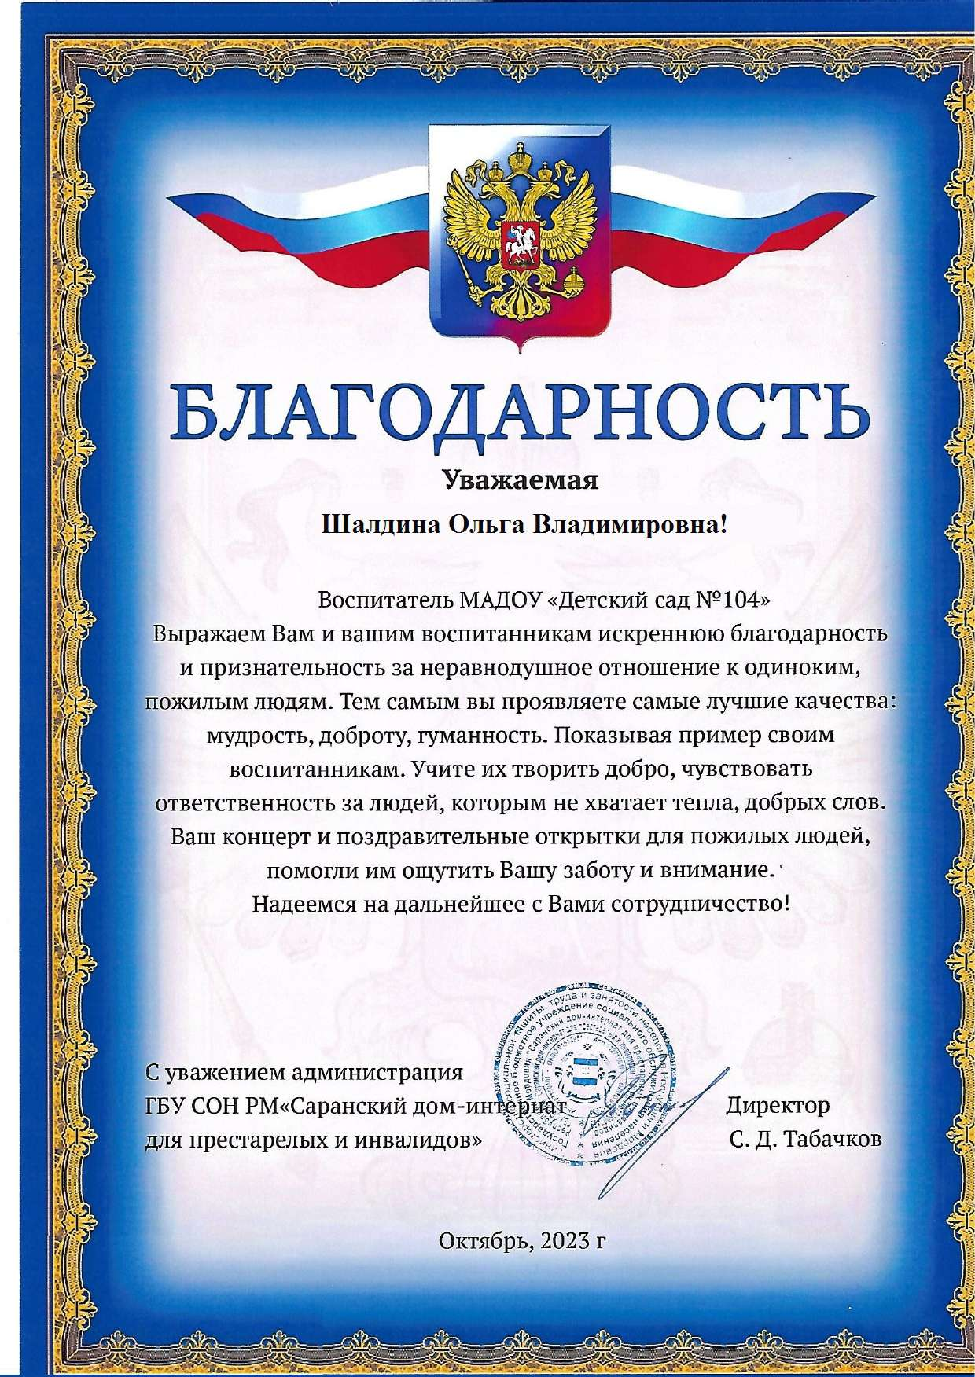
14. Награды и поощрения

Slide 38
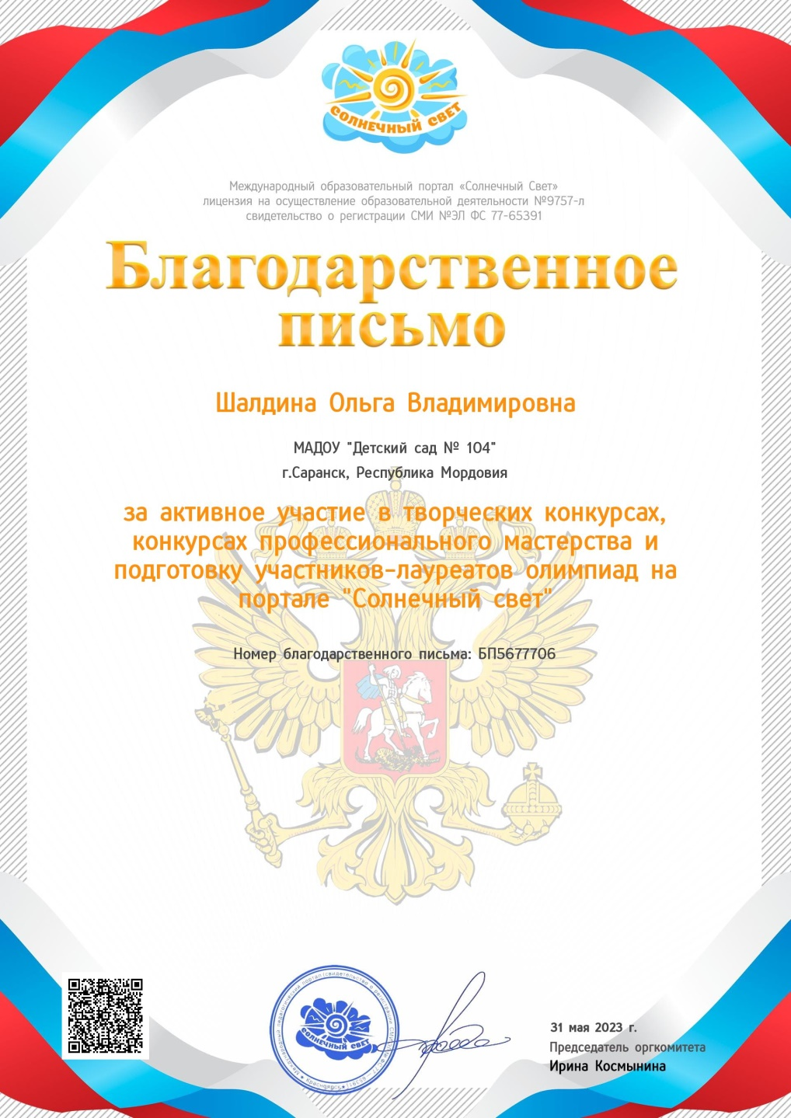
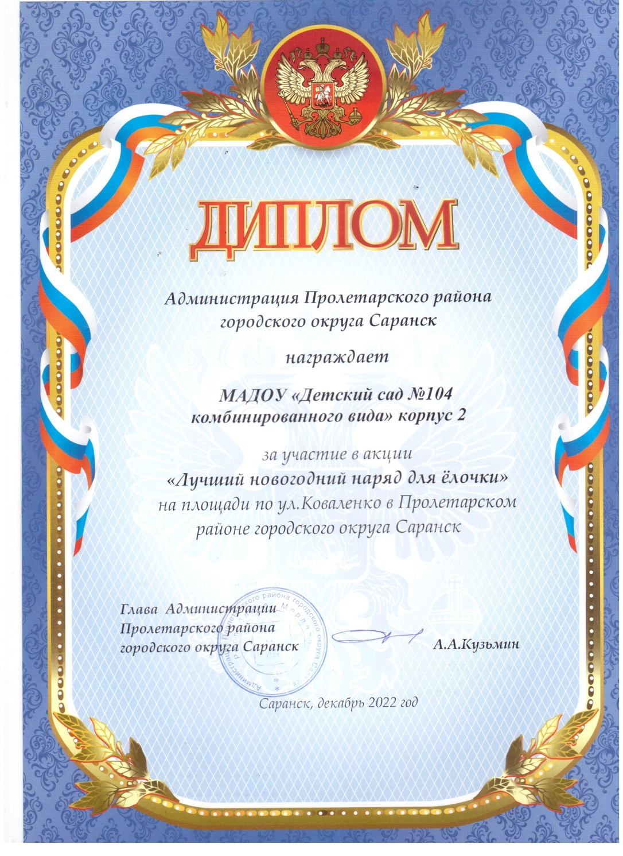

Slide 39
Спасибо за внимание!

